Slide 1
Byg bro mellem siloerne!
Øg kvaliteten! Hjælp flere! Spar penge! Styrk arbejdsglæden!
Ledelse af relationel koordination i teori og praksis
Baseret på erfaringer fra 2012-2016
Bo Vestergaard. Konsulenthuset Fair proces & Agora.as.
Professionel partner i Relational Coordination Research Collaborative. Brandeis University
www.fairproces.dk -fairproces@fairproces.dk

Slide 2
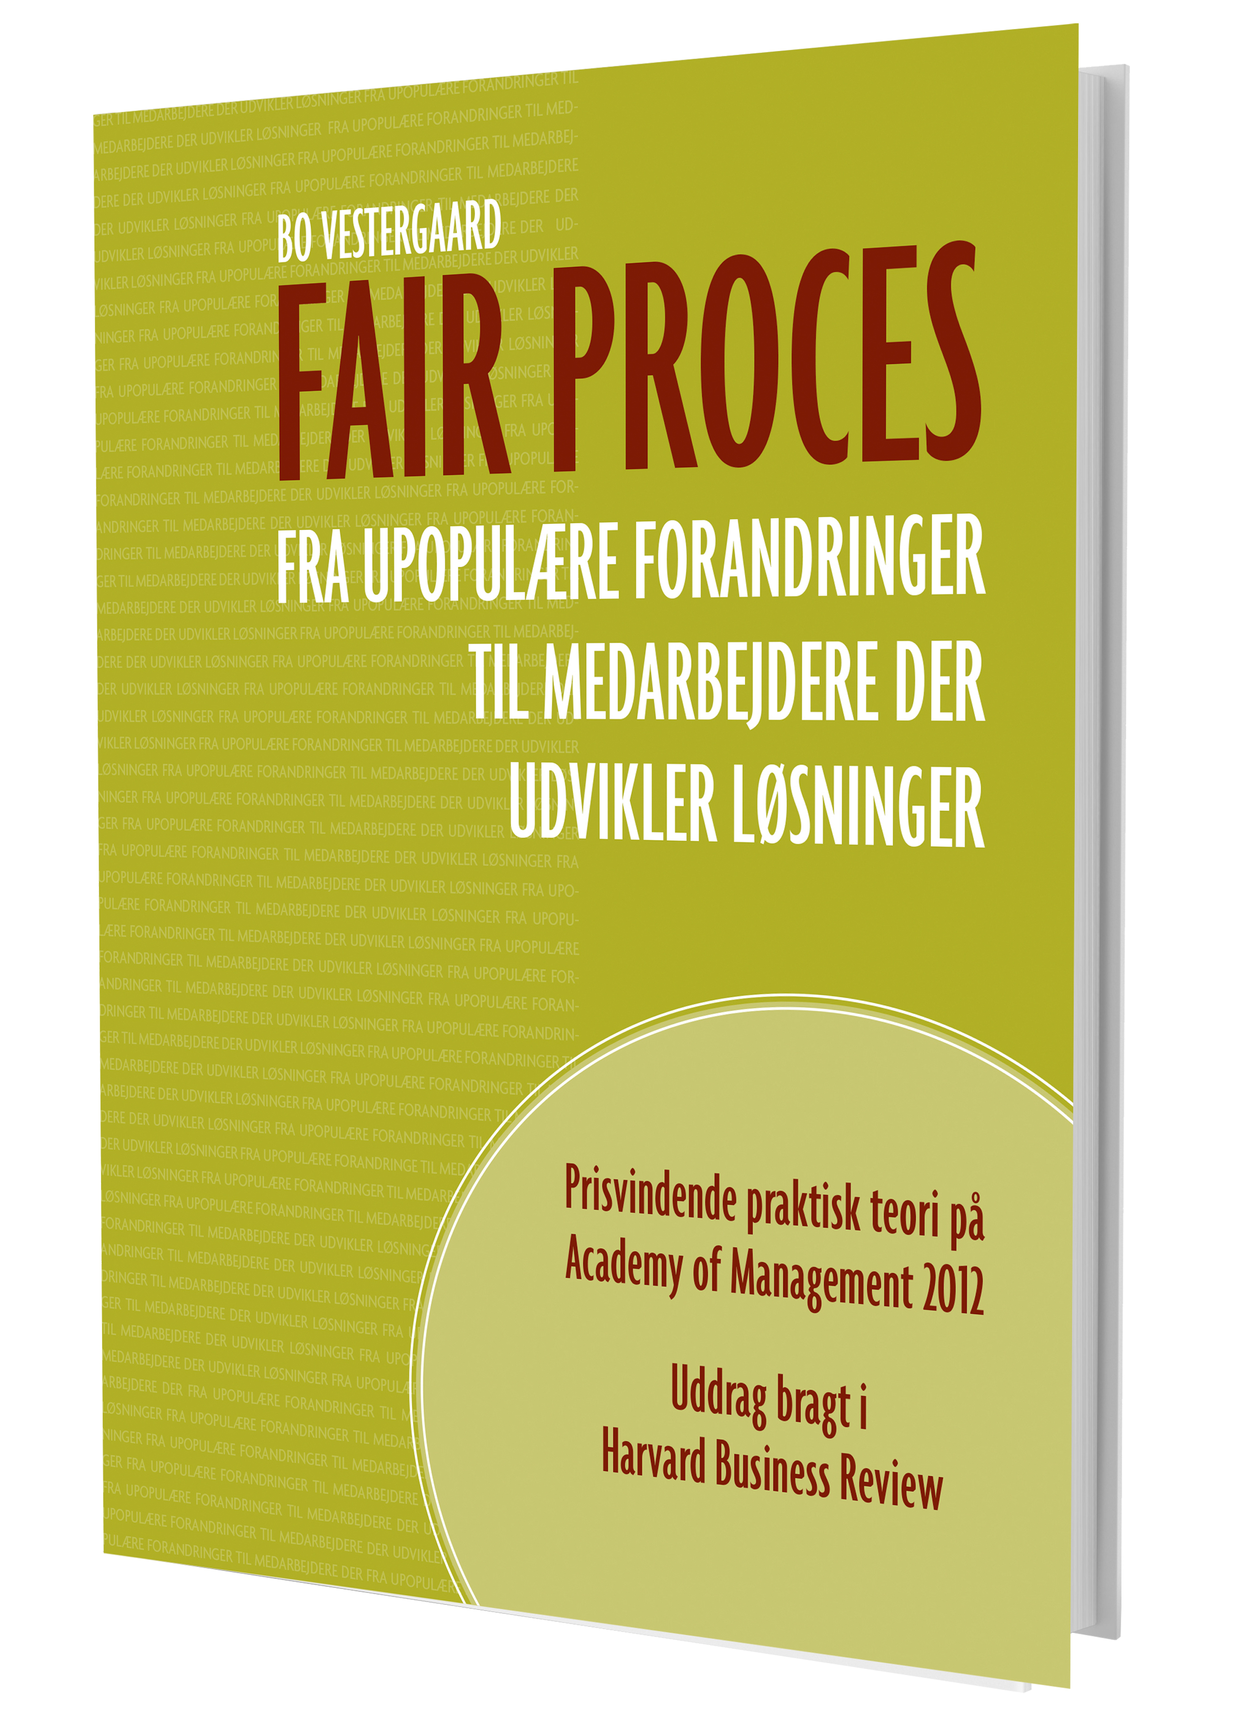

Slide 4
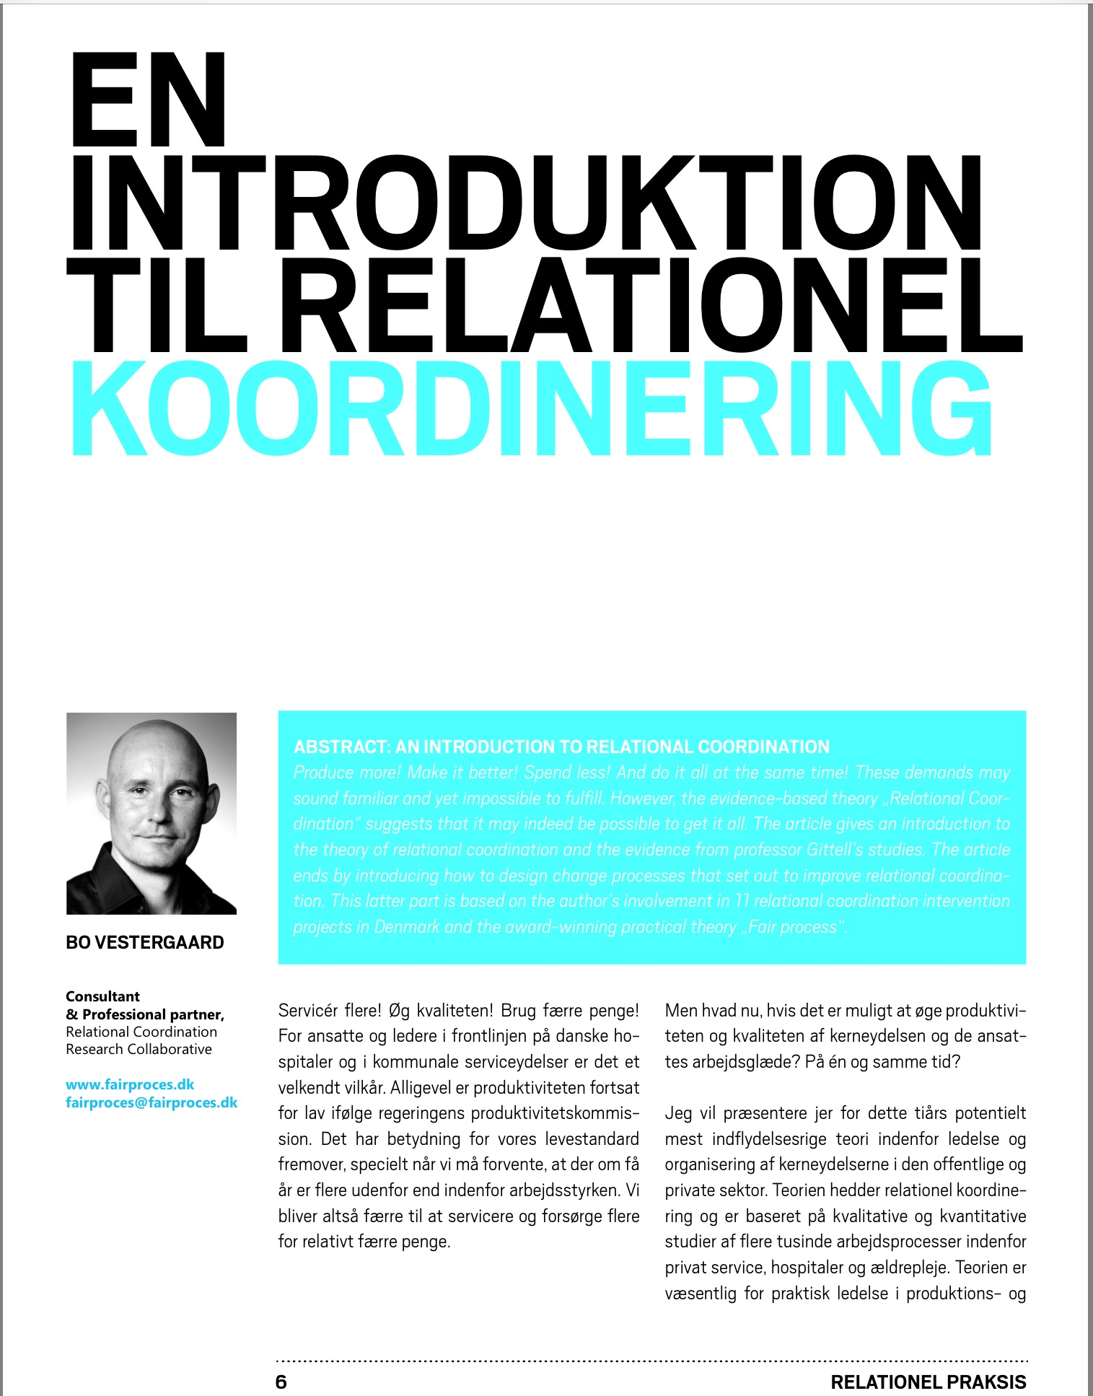

Bo Vestergaard
Selvstændig konsulent i Fair Proces og Agora
Partner i Relational Coordination
Research Collaborative, Brandeis University
Uddrag bragt i...

Slide 5

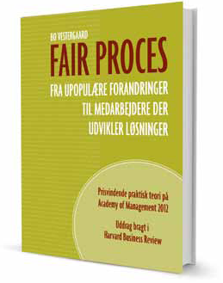
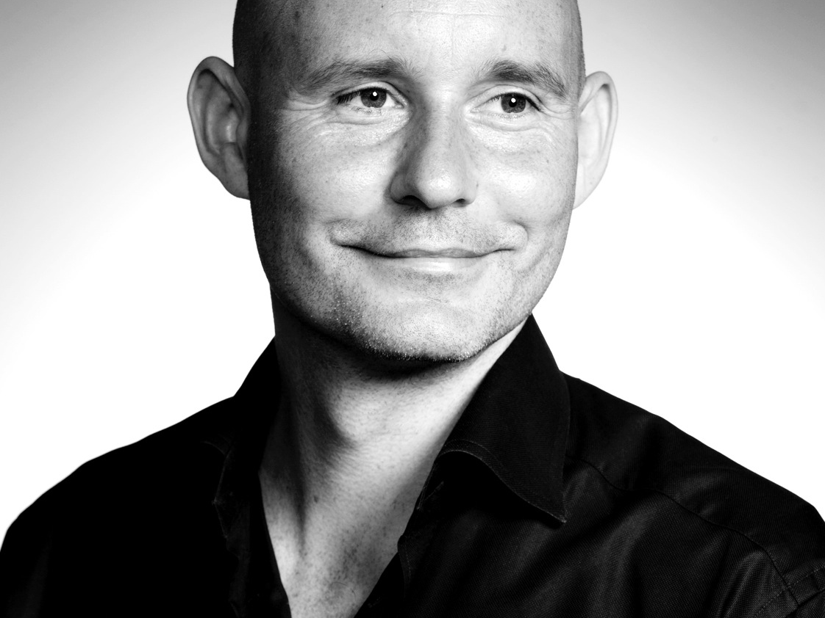
Connect med mig på Linkedin eller www.fairproces.dk (mailliste) og få updates med artikler, slides og værktøjer
Best paper
Ny bog: “Byg bro mellem siloerne”
Bo Vestergaard
Konsulent.
Partner i Relational Coordination
Research Collaborative, Brandeis University
fairproces.dk
www.agora.as
fairproces@fairproces.dk
Uddrag bragt i...

Slide 6

Hvorfor bygge bro mellem siloerne?

Slide 7
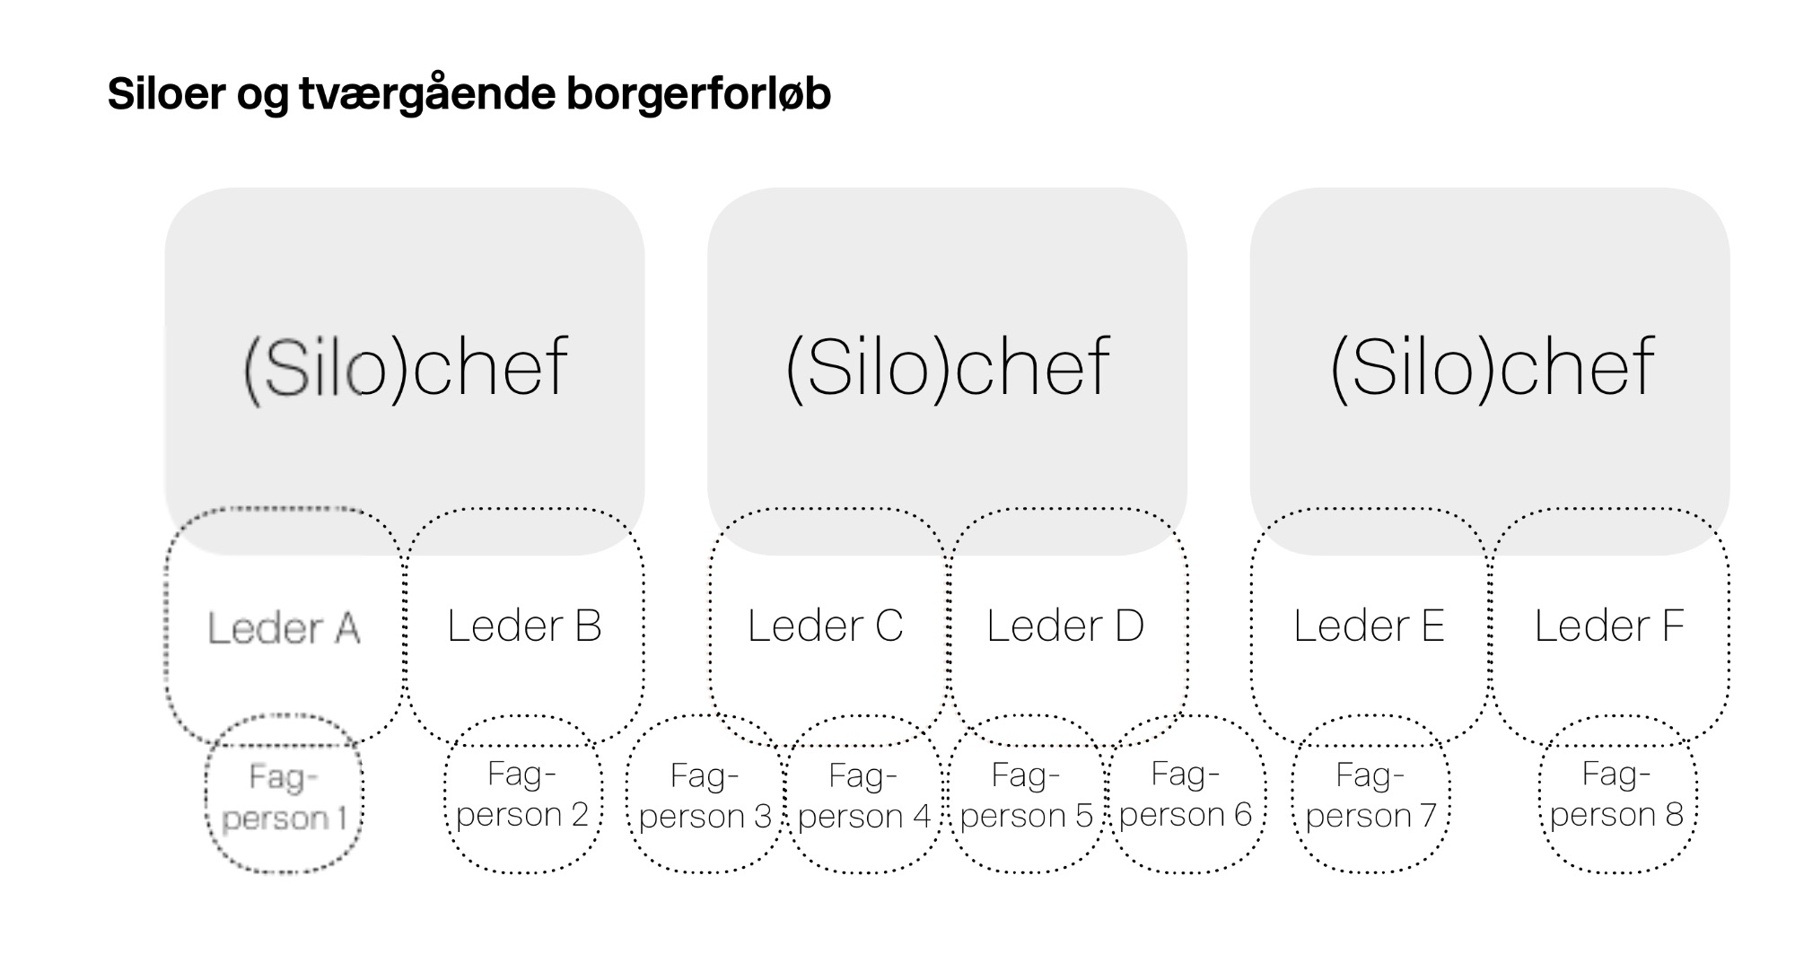
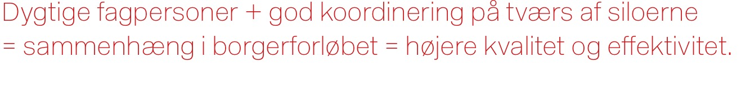
Må deles med angivelse af kilden: Vestergaard (2016): Byg bro mellem siloerne

Slide 8
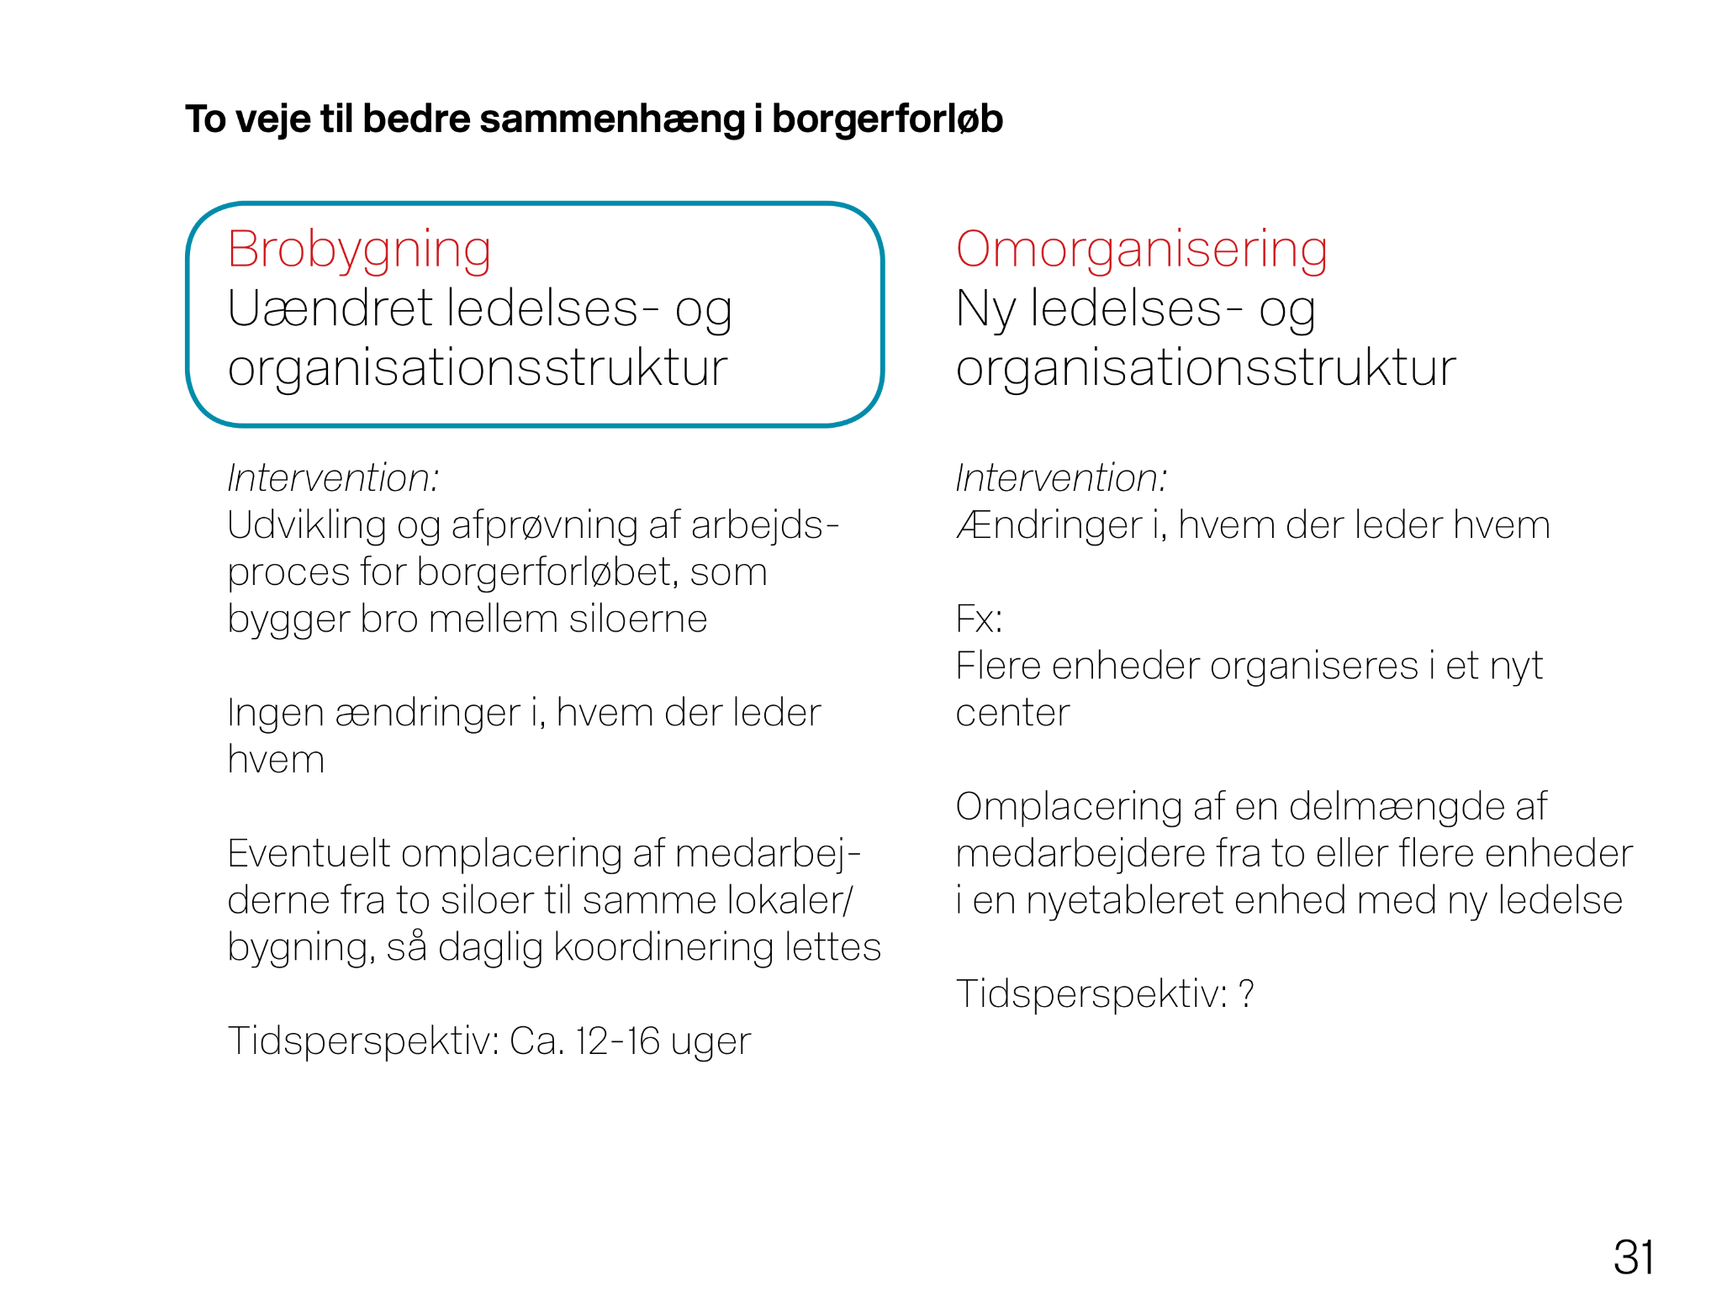
Må deles med angivelse af kilden: Vestergaard (2016): Byg bro mellem siloerne

Slide 9
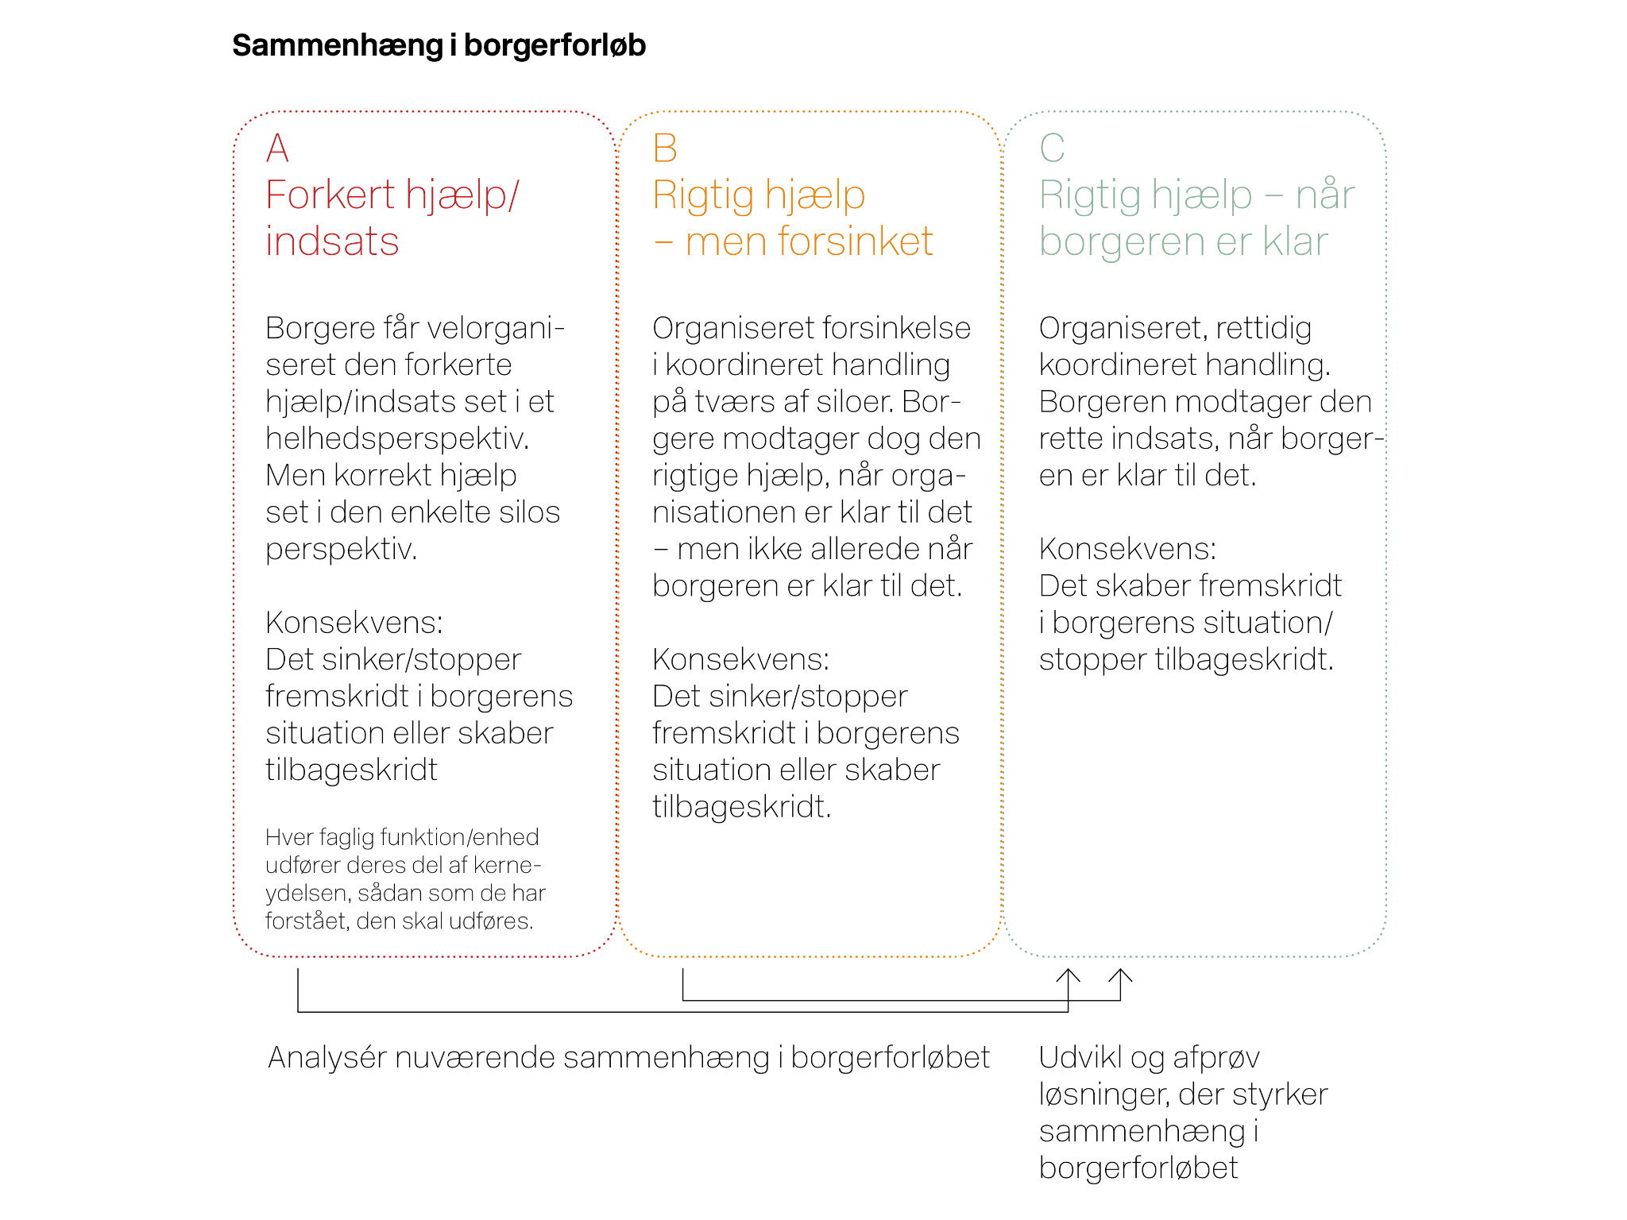

Slide 10
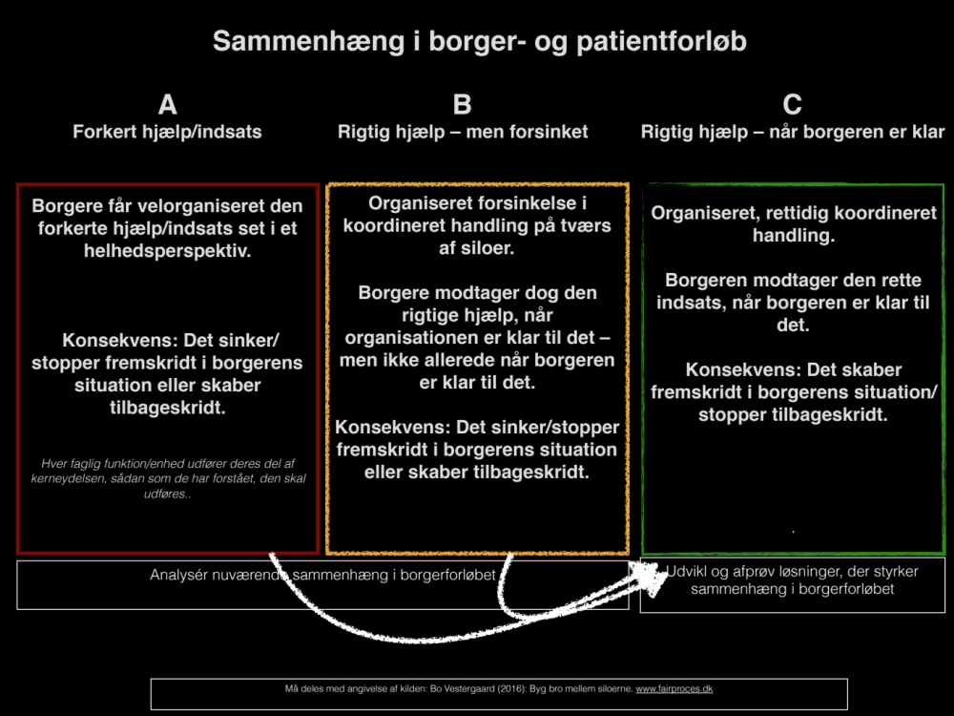

Slide 11
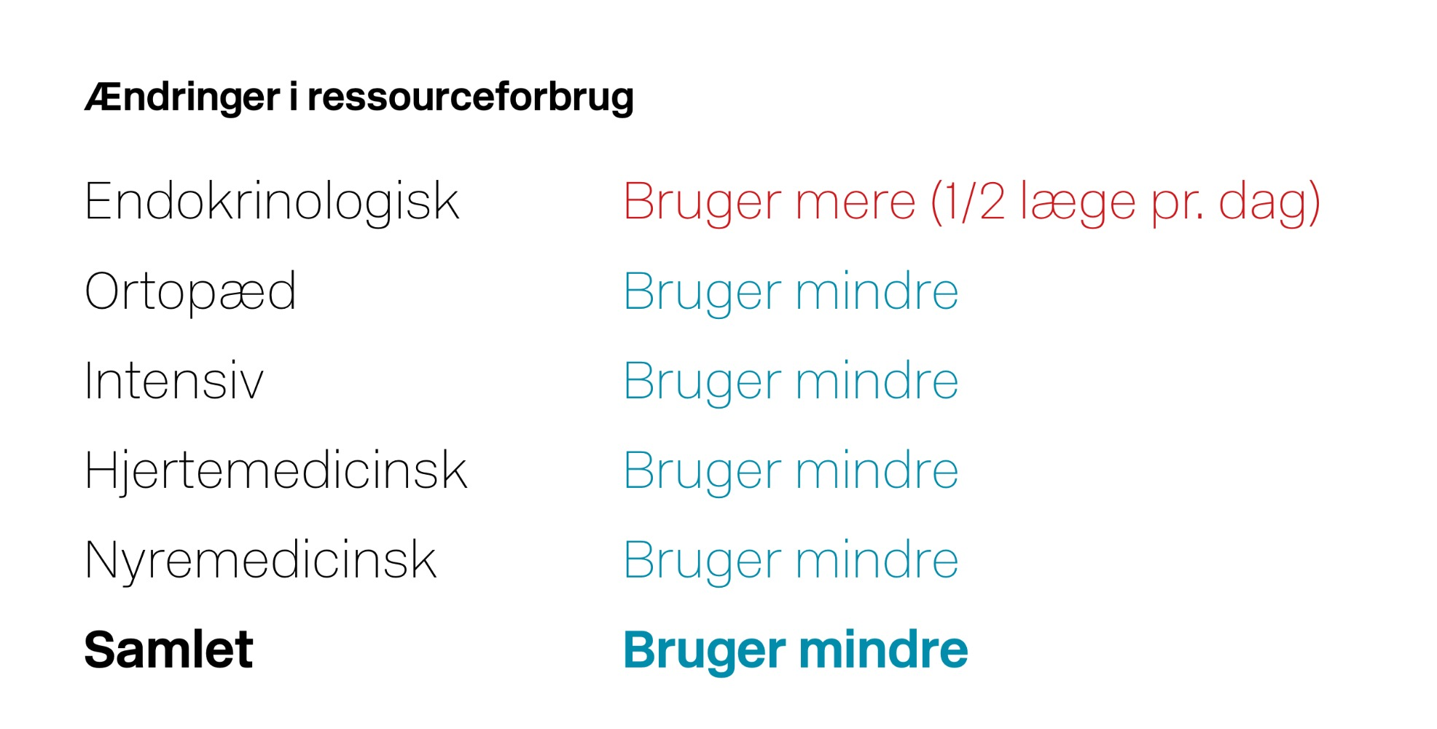
Må deles med angivelse af kilden: Vestergaard (2016): Byg bro mellem siloerne

Slide 12


Sammenhængende borgerforløb: En koordinationsudfordring
Borger
Fag-funktion 1
Pårørende/
netværk
Fag-funktion 2
Fag-funktion 7
Målgruppe/Type af borgerforløb
Fag-funktion 6
Fag-funktion 3
Fag-funktion 5
Fag-funktion 4
Faglige funktioner i forløbet
Notes:
Vælg type af borgerforløb. Identificer faglige funktioner. Marker hvis de udenfor forvaltningen.

Slide 13
Sammenhængende borgerforløb: En koordinationsudfordring
Borger
Fag-funktion 1
Pårørende/
netværk
Fag-funktion 2
Fag-funktion 7
Konkret borger
Fag-funktion 6
Fag-funktion 3
Fag-funktion 5
Fag-funktion 4
Faglige funktioner i forløbet
Notes:
Vælg type af borgerforløb. Identificer faglige funktioner. Marker hvis de udenfor forvaltningen.

Slide 14

Sammenhæng i patient- og borgerforløb
understøttes ved
høj grad af “relationel koordinering”
Samarbejdsrelationer er baseret på
Fælles mål - Vores (sam)arbejde understøtter i praksis delmål og mål som er sat sammen med/for borgeren
Fælles viden - Vi kender hinandens opgaver ift “typen” af borger og har fælles viden om den konkrete borger og de mål der arbejdes mod
Gensidig respekt - Vi kan se hvordan dem vi samarbejder med bidrager med noget vigtigt
Koordinerende kommunikation er
Tilpas hyppig til at kunne handle rettidigt
Præcis og problemløsende - Fx et fysisk møde mellem centrale aktører med borger/opgavefokuseret udveksling af viden, refleksion og handleplan

Slide 15
Sammenhængende borgerforløb: En koordinationsudfordring
Patient
Fag-funktion 1
Pårørende/
netværk
Fag-funktion 2
Fag-funktion 7
Målgruppe/Type af forløb
Fag-funktion 6
Fag-funktion 3
Fag-funktion 5
Fag-funktion 4
Faglige funktioner i forløbet
Notes:
Vælg type af borgerforløb. Identificer faglige funktioner. Marker hvis de udenfor forvaltningen.

Slide 16
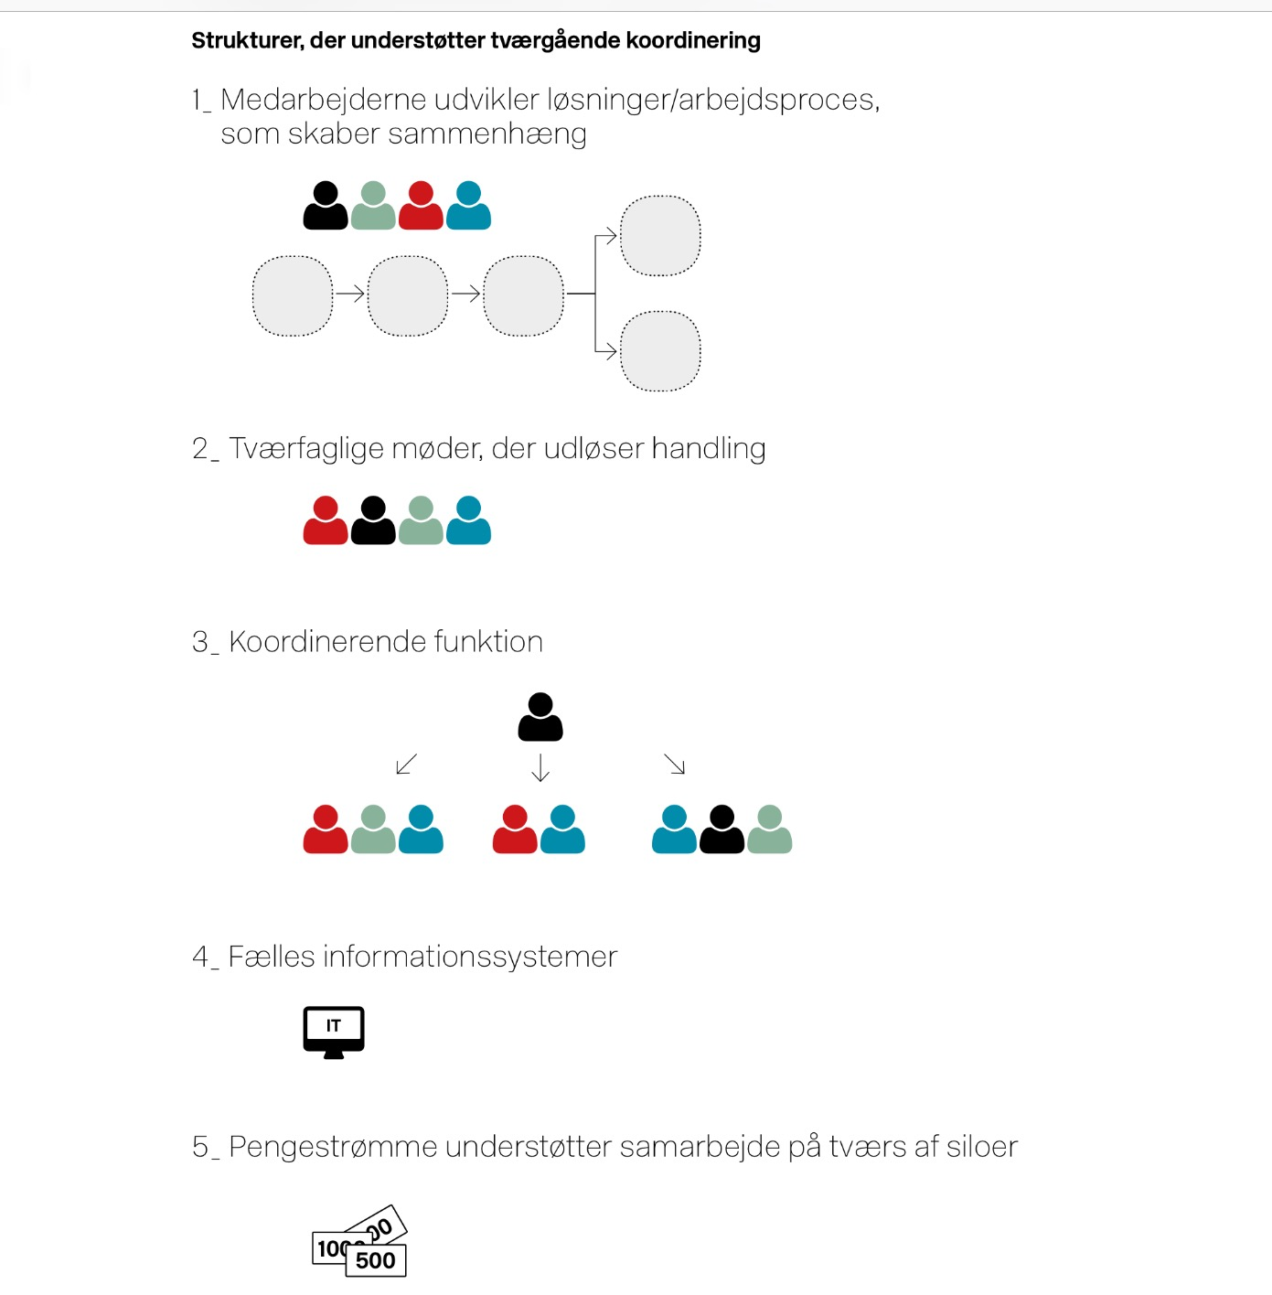
Må deles med angivelse af kilden: Vestergaard (2016): Byg bro mellem siloerne

Slide 17
Connect med mig på Linkedin eller www.fairproces.dk (mailliste) og få updates med artikler, slides og værktøjer
Best paper
Ny bog: “Byg bro mellem siloerne”
Bo Vestergaard
Konsulent.
Partner i Relational Coordination
Research Collaborative, Brandeis University
fairproces.dk
www.agora.as
fairproces@fairproces.dk
Uddrag bragt i...

Slide 18

8:10
3:10
Se fx. Smith: Success Rates for Different Kind of Organizational Change. Performance Improvement vol. 41. No.2. January 2002.
McKinsey Quarterly: Creating Organizational Transformations. July 2008.
IBM. 2008. Making Change Work.
McKinsey Global Survey 2012, 2014 & McKinsey. 2015. How to Beat the Transformation Odds
Edwards. 2014. Evalueringsrapport. Projekt relationel koordinering
The Economist Intelligence Unit (2013): Why Good Strategies Fail.
Notes:
McKinsey Quarterly. 2008. Creating Organizational Transformations. July.
McKinsey Global Survey Results. 2010. What Successful Transformations Share.
McKinsey. 2015. How to Beat the Transformation Odds.(blandt andet baseret på Global survey results 2014)
Economist 2013: 13% implementerer succesfuldt 73 % af deres strategiske initiativer. 7 out of 10 strategic initiatives within the last 3 years are successfully implemented.The other 87 percent of C-suite leaders on average reports a success rate of 53 percent
IBM. 20 pct dårligste=8 ud af 100 lykkes / 60 pct: 4 ud af 10 lykkes / 20 pct. 8 ud af 10 lykkes (time/budget/specifications)

Slide 19


Må deles med angivelse af kilden: Bo Vestergaard (2013): Fair proces: fra upopulære forandringer til medarbejdere, der udvikler løsninger.
Proces
Holdning
Adfærd
Ramme og retning
Involvering
Forklaring
Tillid til:
Lederen
Beslutningen
Strategien
Aktiv og frivillig i udvikling og afprøvning af løsninger
Ledelsen overtræder mindst et princip
Mistillid til:
Lederen
Beslutningen
Strategien
Passiv eller modvillig i implementering af beslutninger
Fair proces dynamikken.
Baseret på Kim & Mauborgne 1997,1998, 2005 samt Colquitt 2001; Cohen-Charash 2001 og Dirks 2002
Notes:
Ejerskab til formålet med indsatsen (tillid til beslutningen/strategien)+engageret i udvikle og afprøve løsninger: 8 ud af 10 lykkedes (McKinsey 2010: 2512 topledere/senior management verden over).
“What Succesfull Transformations Share”. Passer fint med holdning og adfærd-kategorierne som Kim og Mauborgne fandt i deres analyser af strategiformationsprocesser i 19 multinationale selskaber.
Fair proces=beslutningskvalitet, implementeringskvalitet, implementeringshastighed. 8 ud af 10 transformations skaber mere "step change in performance".

Slide 20






Må deles med angivelse af kilden: Bo Vestergaard (2013): Fair proces: fra upopulære forandringer til medarbejdere, der udvikler løsninger.
Vilkårsrum
Ledelsens styring
Rammer- og retning
Retning: Hvad skal lade sig gøre bagefter som ikke kan lade sig gøre nu? Fælles mål?
Mulighedsrum
Rammer: Hvad ligger fast/er ikke til diskussion?
Involvering
Analyse af problemer/ønsket tilstand/arbejdsgange. Udvikling og afprøvning af arbejdsgange/ løsninger
Medarbejdernes
indflydelse
Model: Vilkårs- og mulighedsrum

Slide 21


Må deles med angivelse af kilden: Bo Vestergaard (2013): Fair proces: fra upopulære forandringer til medarbejdere, der udvikler løsninger.
Sæt
kontekst
Retning:Hvad skal lade sig gøre, som ikke kan lade sig gøre nu? Hvorfor er det vigtigt?
Rammer: hvad ligger fast/er ikke til diskussion?
Involvering: Hvad kan/skal der involveres i?
Sammenhæng: Hvordan hænger det sammen med/skal hænge sammen med organisationens strategi og øvrige indsatser?
Tid: Hvad skal være sket hvornår?
Involver
i udvikling

Slide 23






Må deles med angivelse af kilden: Bo Vestergaard (2013): Fair proces: fra upopulære forandringer til medarbejdere, der udvikler løsninger.
Beslut & forklar
Sæt
kontekst
Gør til
drift
Retning:Hvad skal lade sig gøre, som ikke kan lade sig gøre nu?
Rammer: hvad ligger fast/er ikke til diskussion? Hvad kan der involveres i?
Kontekst: Hvordan hænger det sammen med organisationens øvrige strategi?
Løsninger der skaber værdi overgår til drift.
Forklar rationale bag beslutning og kriterier for at revidere, til- og fravælge forslag. Forklaring viser lederen har reflekteret over forslagene ift. ramme og retning
Udtryk klare forventninger til at medarbejderne gør deres bedste for at få løsningerne til at virke i praksis. Hold hyppige, korte møder for at støtte fremskridt: Hvad skete der? Hvordan giver det mening, at gå videre herfra? Hvem
Involver i udvikling af løsninger. Skab dialogisk kommunikation. Små overskuelige mål
Involver
i udvikling
Involver
i afprøvning
Strategisk procesdesign
Notes:
Forklar:+specifikke forventninger (fx gør jeres bedste. Finder, drøfter og løser problemer der opstår. Problemer I ikke kan løse, tages videre af ledelsen).

Slide 24




Må deles med angivelse af kilden: Bo Vestergaard (2013): Fair proces: fra upopulære forandringer til medarbejdere, der udvikler løsninger.
Det korte møde
Hvordan giver
det mening at gå
videre
herfra?
Hvad skete der?
Hvem gør hvad
hvornår?
Sæt kontekst
(Formål, form og længe på møde)
Feed forward
(Hvad kommer nu til at lade sig gøre? Tydelige tegn vi skal se efter)
Tid: 15 minutter
Hold mødet kort=stram struktur+stå op
Forskningen bag: Scott Tannenbaum and Christopher Cerasol. Do Team and Individual Debriefs Enhance Performance? A Meta-Analysis. Human factors. The Journal of the Human factors and ergonomics Society. June. 2013.
Amabile and Kramer (2012): The Progress Principle. Harvard Business Press

Slide 25








Bemyndigelse til at træffe beslutninger på mødet som koster penge
Fra ad hoc til fast struktur med møder
7 variationer i strukturen
“tværfaglige møder”
Afholdes tidligere i processen
Facilitering:
Faser, spørgsmål og visuelle metoder
Tværfaglige koordinerende møder med borgerfokus
Justering i personkreds af faste og ad hoc deltagere
Hyppighed af møder
Samtykke-erklæring:
Må udveksle info på møderne

Slide 26
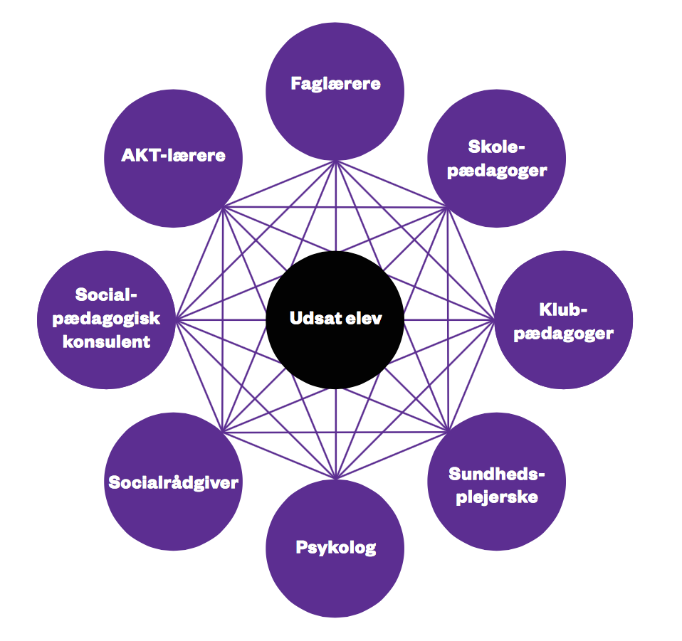

Slide 27
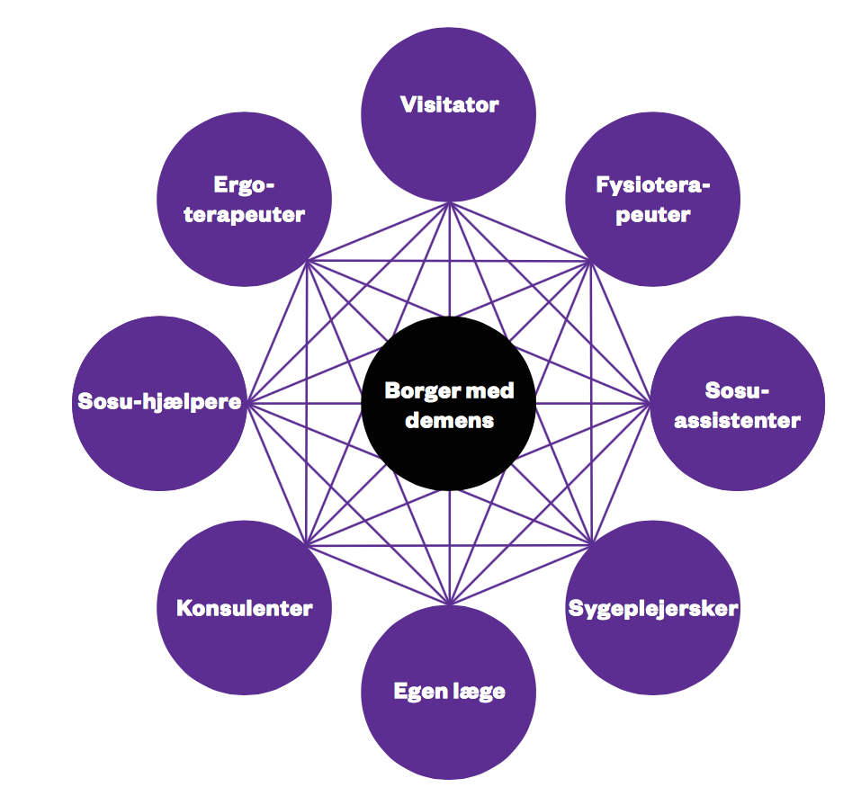

Slide 28
Sammenhæng i borgerforløb
understøttes ved
høj grad af “relationel koordinering”
Samarbejdsrelationer er baseret på
Fælles mål - Vores (sam)arbejde understøtter i praksis delmål og mål som er sat sammen med/for borgeren
Fælles viden - Vi kender hinandens opgaver ift “typen” af borger og har fælles viden om den konkrete borger og de mål der arbejdes mod
Gensidig respekt - Vi kan se hvordan dem vi samarbejder med bidrager med noget vigtigt
Koordinerende kommunikation er
Tilpas hyppig til at kunne handle rettidigt
Præcis og problemløsende - Fx et fysisk møde mellem centrale aktører med borger/opgavefokuseret udveksling af viden, refleksion og handleplan

Slide 29
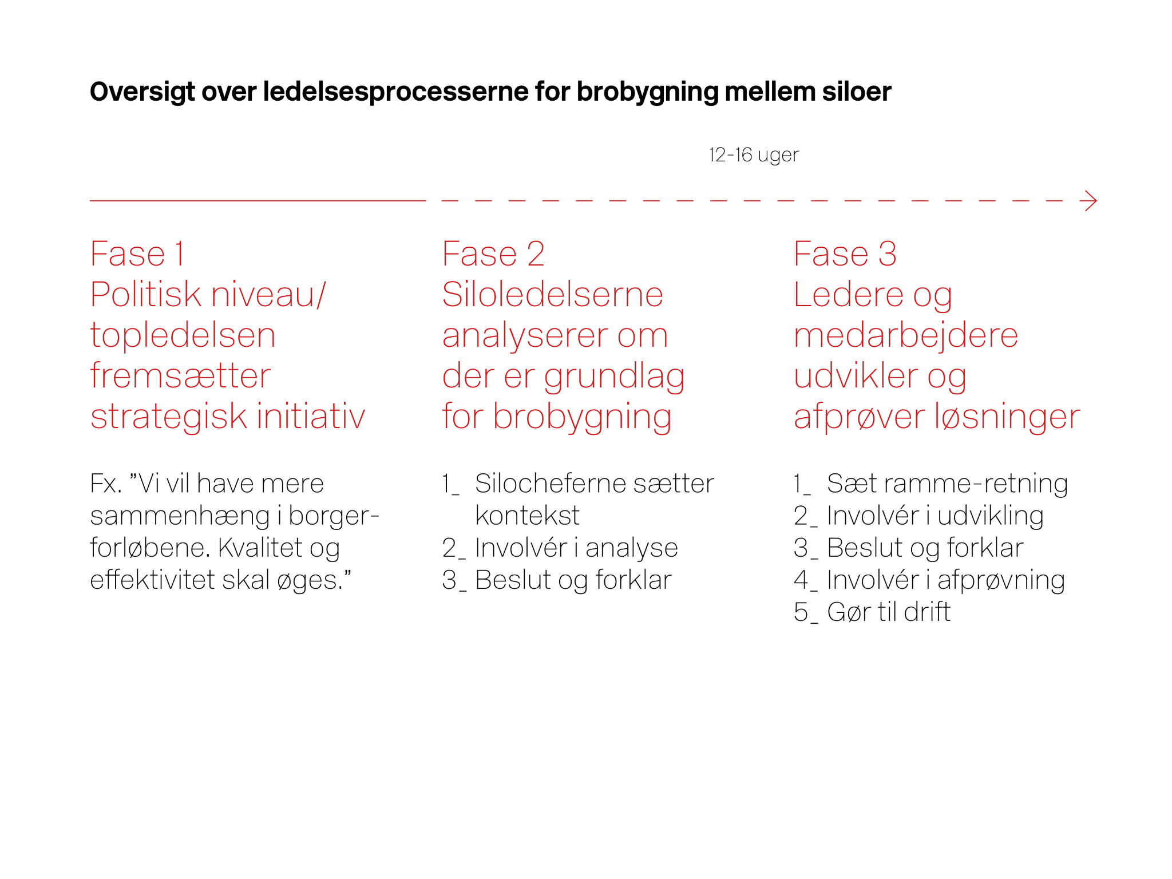

Slide 30
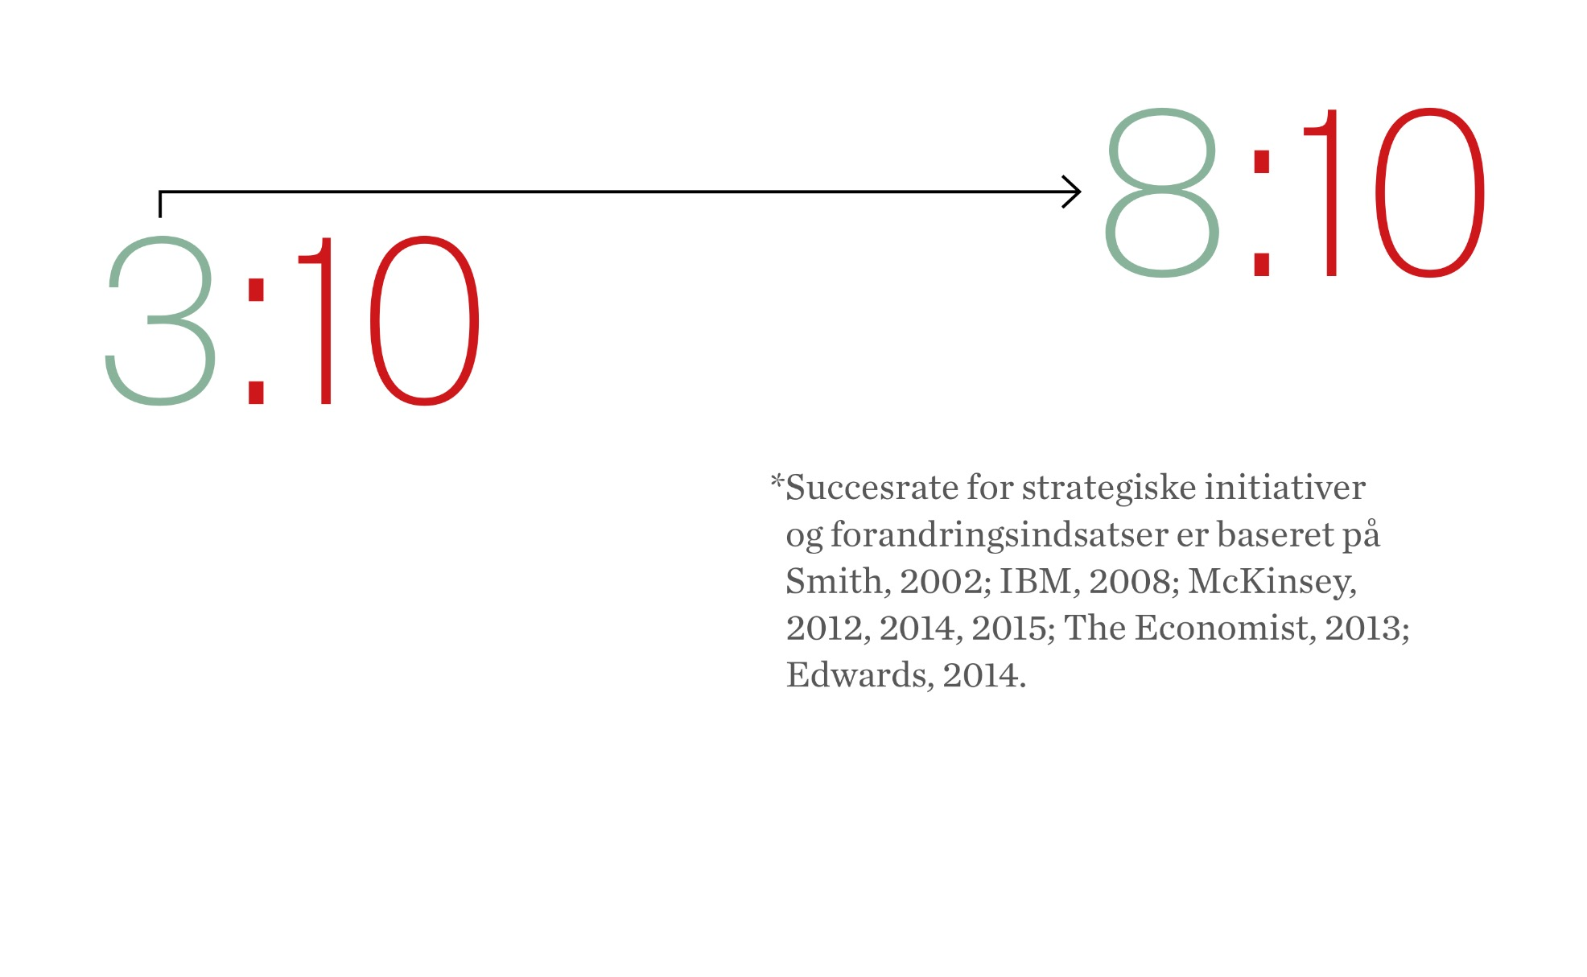

Slide 31
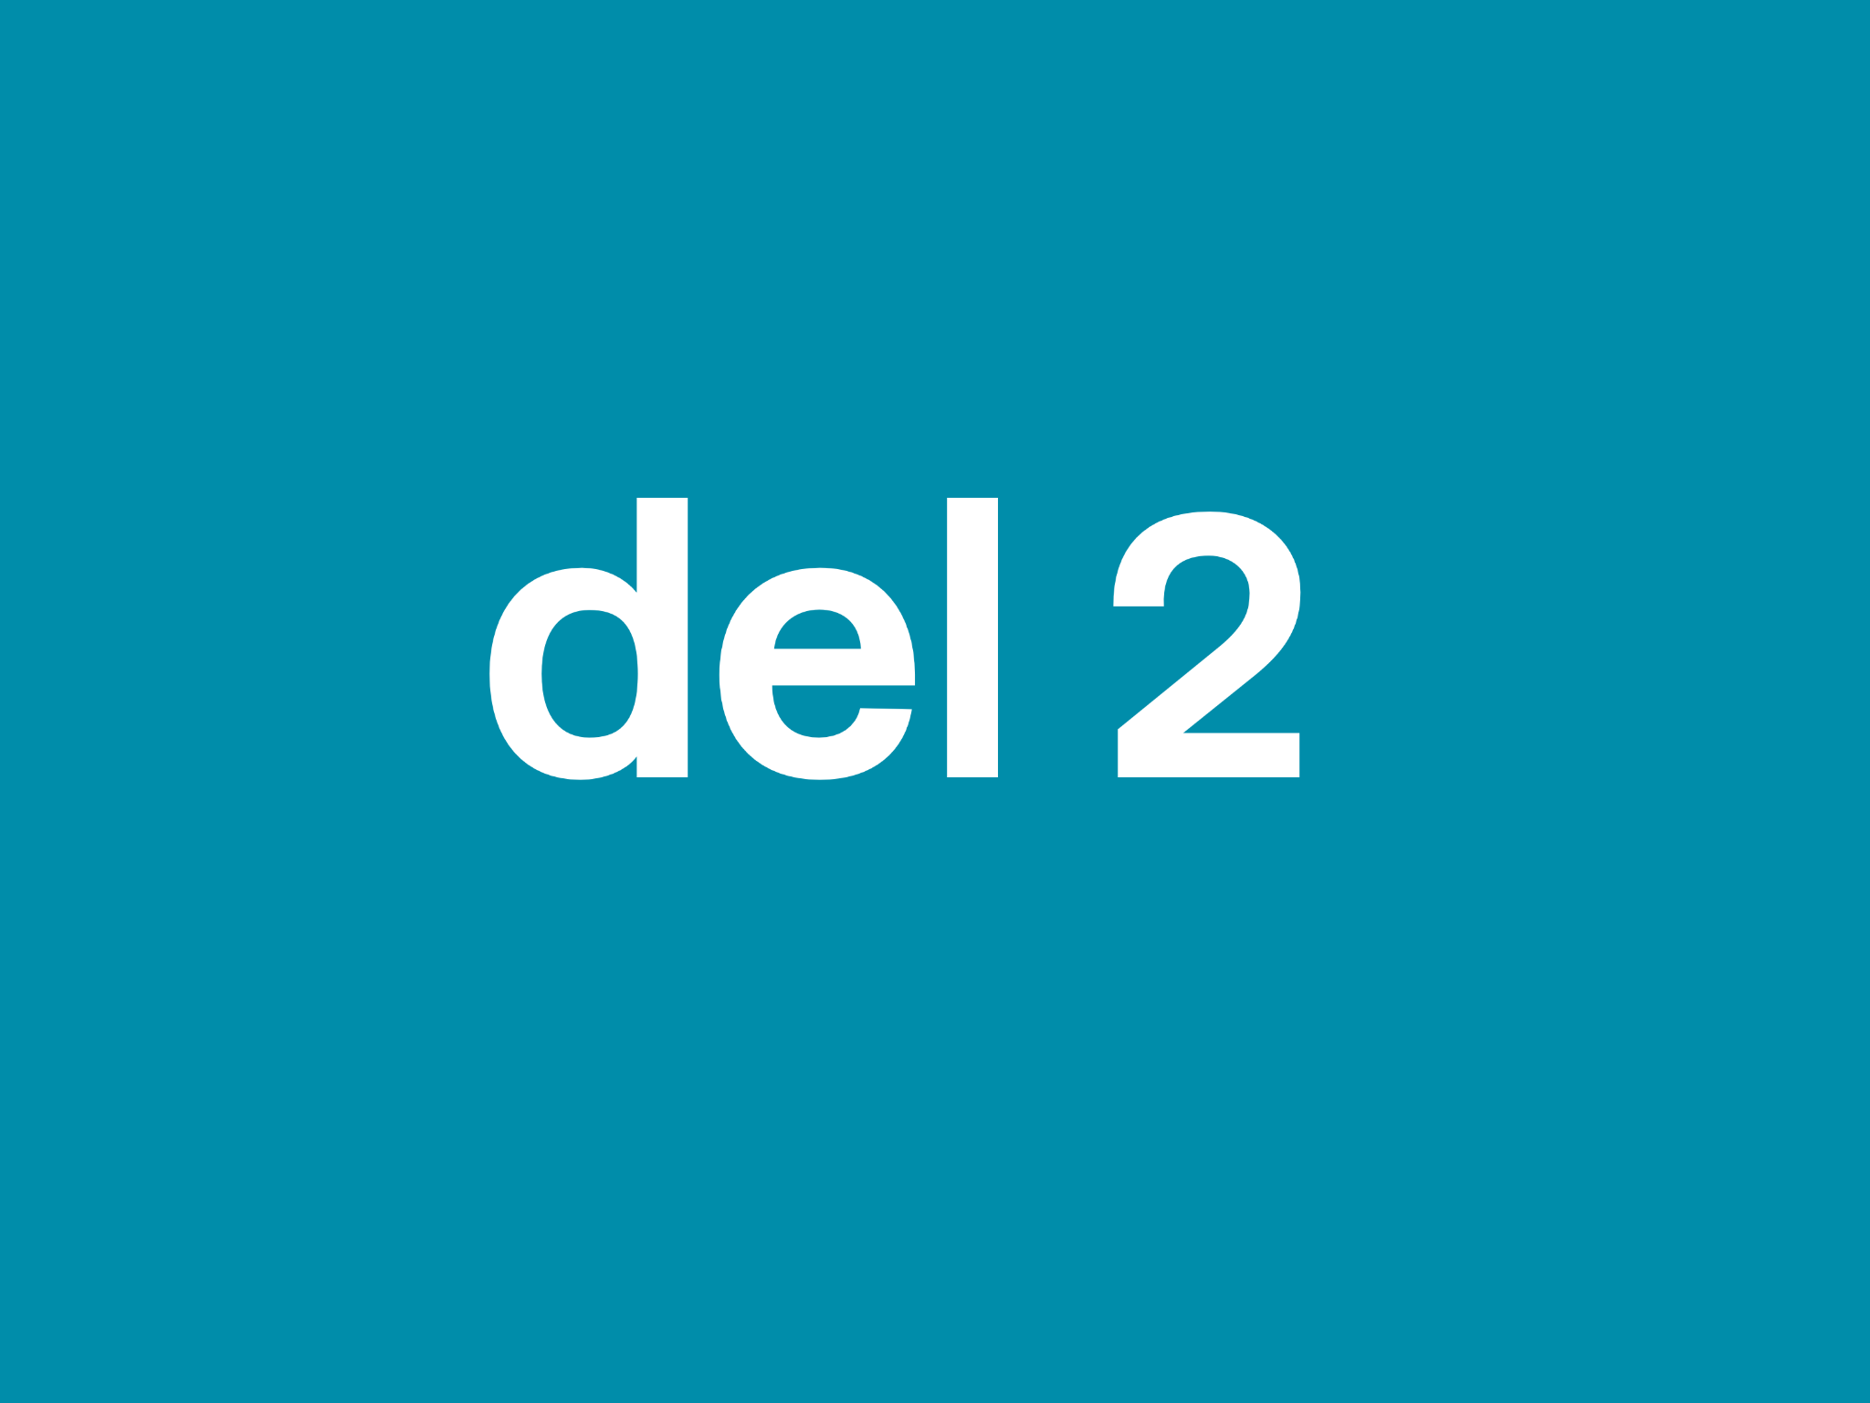
Hvorfor er ledelsesprocessen afgørende?

Slide 32
Connect med mig på Linkedin eller www.fairproces.dk (mailliste) og få updates med artikler, slides og værktøjer
Best paper
Ny bog: “Byg bro mellem siloerne”
Bo Vestergaard
Konsulent.
Partner i Relational Coordination
Research Collaborative, Brandeis University
fairproces.dk
www.agora.as
fairproces@fairproces.dk
Uddrag bragt i...

Slide 33
8:10
3:10
Se fx. Smith: Success Rates for Different Kind of Organizational Change. Performance Improvement vol. 41. No.2. January 2002.
McKinsey Quarterly: Creating Organizational Transformations. July 2008.
IBM. 2008. Making Change Work.
McKinsey Global Survey 2012, 2014 & McKinsey. 2015. How to Beat the Transformation Odds
Edwards. 2014. Evalueringsrapport. Projekt relationel koordinering
The Economist Intelligence Unit (2013): Why Good Strategies Fail.
Notes:
McKinsey Quarterly. 2008. Creating Organizational Transformations. July.
McKinsey Global Survey Results. 2010. What Successful Transformations Share.
McKinsey. 2015. How to Beat the Transformation Odds.(blandt andet baseret på Global survey results 2014)
Economist 2013: 13% implementerer succesfuldt 73 % af deres strategiske initiativer. 7 out of 10 strategic initiatives within the last 3 years are successfully implemented.The other 87 percent of C-suite leaders on average reports a success rate of 53 percent
IBM. 20 pct dårligste=8 ud af 100 lykkes / 60 pct: 4 ud af 10 lykkes / 20 pct. 8 ud af 10 lykkes (time/budget/specifications)

Slide 34
Må deles med angivelse af kilden: Bo Vestergaard (2013): Fair proces: fra upopulære forandringer til medarbejdere, der udvikler løsninger.
Proces
Holdning
Adfærd
Ramme og retning
Involvering
Forklaring
Tillid til:
Lederen
Beslutningen
Strategien
Aktiv og frivillig i udvikling og afprøvning af løsninger
Ledelsen overtræder mindst et princip
Mistillid til:
Lederen
Beslutningen
Strategien
Passiv eller modvillig i implementering af beslutninger
Fair proces dynamikken.
Baseret på Kim & Mauborgne 1997,1998, 2005 samt Colquitt 2001; Cohen-Charash 2001 og Dirks 2002
Notes:
Ejerskab til formålet med indsatsen (tillid til beslutningen/strategien)+engageret i udvikle og afprøve løsninger: 8 ud af 10 lykkedes (McKinsey 2010: 2512 topledere/senior management verden over).
“What Succesfull Transformations Share”. Passer fint med holdning og adfærd-kategorierne som Kim og Mauborgne fandt i deres analyser af strategiformationsprocesser i 19 multinationale selskaber.
Fair proces=beslutningskvalitet, implementeringskvalitet, implementeringshastighed. 8 ud af 10 transformations skaber mere "step change in performance".

Slide 35
Må deles med angivelse af kilden: Bo Vestergaard (2013): Fair proces: fra upopulære forandringer til medarbejdere, der udvikler løsninger.
Vilkårsrum
Ledelsens styring
Rammer- og retning
Retning: Hvad skal lade sig gøre bagefter som ikke kan lade sig gøre nu? Fælles mål?
Mulighedsrum
Rammer: Hvad ligger fast/er ikke til diskussion?
Involvering
Analyse af problemer/ønsket tilstand/arbejdsgange. Udvikling og afprøvning af arbejdsgange/ løsninger
Medarbejdernes
indflydelse
Model: Vilkårs- og mulighedsrum

Slide 36
Må deles med angivelse af kilden: Bo Vestergaard (2013): Fair proces: fra upopulære forandringer til medarbejdere, der udvikler løsninger.
Sæt
kontekst
Retning:Hvad skal lade sig gøre, som ikke kan lade sig gøre nu? Hvorfor er det vigtigt?
Rammer: hvad ligger fast/er ikke til diskussion?
Involvering: Hvad kan/skal der involveres i?
Sammenhæng: Hvordan hænger det sammen med/skal hænge sammen med organisationens strategi og øvrige indsatser?
Tid: Hvad skal være sket hvornår?
Involver
i udvikling

Slide 37
Må deles med angivelse af kilden: Bo Vestergaard (2016): Byg bro mellem siloerne
Beslutningsprocesser i organisationer
Design 1
Design 2
Design 3
Design 4
Lederen alene udtænker og formulerer løsning
Lederen fremsætter påtænkte løsning(er) og beder gruppen kvalificere dem
Lederen beder gruppen udvikle løsninger
Lederen beder gruppen definere problemer
(og udvikle løsninger)
Lederen beslutter
Lederen
beslutter
Lederen
beslutter
Lederen
beslutter
Design af beslutningsproces

Slide 38
Må deles med angivelse af kilden: Bo Vestergaard (2013): Fair proces: fra upopulære forandringer til medarbejdere, der udvikler løsninger.
Beslut & forklar
Sæt
kontekst
Gør til
drift
Retning:Hvad skal lade sig gøre, som ikke kan lade sig gøre nu?
Rammer: hvad ligger fast/er ikke til diskussion? Hvad kan der involveres i?
Kontekst: Hvordan hænger det sammen med organisationens øvrige strategi?
Løsninger der skaber værdi overgår til drift.
Forklar rationale bag beslutning og kriterier for at revidere, til- og fravælge forslag. Forklaring viser lederen har reflekteret over forslagene ift. ramme og retning
Udtryk klare forventninger til at medarbejderne gør deres bedste for at få løsningerne til at virke i praksis. Hold hyppige, korte møder for at støtte fremskridt: Hvad skete der? Hvordan giver det mening, at gå videre herfra? Hvem
Involver i udvikling af løsninger. Skab dialogisk kommunikation. Små overskuelige mål
Involver
i udvikling
Involver
i afprøvning
Strategisk procesdesign
Notes:
Forklar:+specifikke forventninger (fx gør jeres bedste. Finder, drøfter og løser problemer der opstår. Problemer I ikke kan løse, tages videre af ledelsen).

Slide 39
Må deles med angivelse af kilden: Bo Vestergaard (2013): Fair proces: fra upopulære forandringer til medarbejdere, der udvikler løsninger.
Det korte møde
Hvordan giver
det mening at gå
videre
herfra?
Hvad skete der?
Hvem gør hvad
hvornår?
Sæt kontekst
(Formål, form og længe på møde)
Feed forward
(Hvad kommer nu til at lade sig gøre? Tydelige tegn vi skal se efter)
Tid: 15 minutter
Hold mødet kort=stram struktur+stå op
Forskningen bag: Scott Tannenbaum and Christopher Cerasol. Do Team and Individual Debriefs Enhance Performance? A Meta-Analysis. Human factors. The Journal of the Human factors and ergonomics Society. June. 2013.
Amabile and Kramer (2012): The Progress Principle. Harvard Business Press

Slide 40
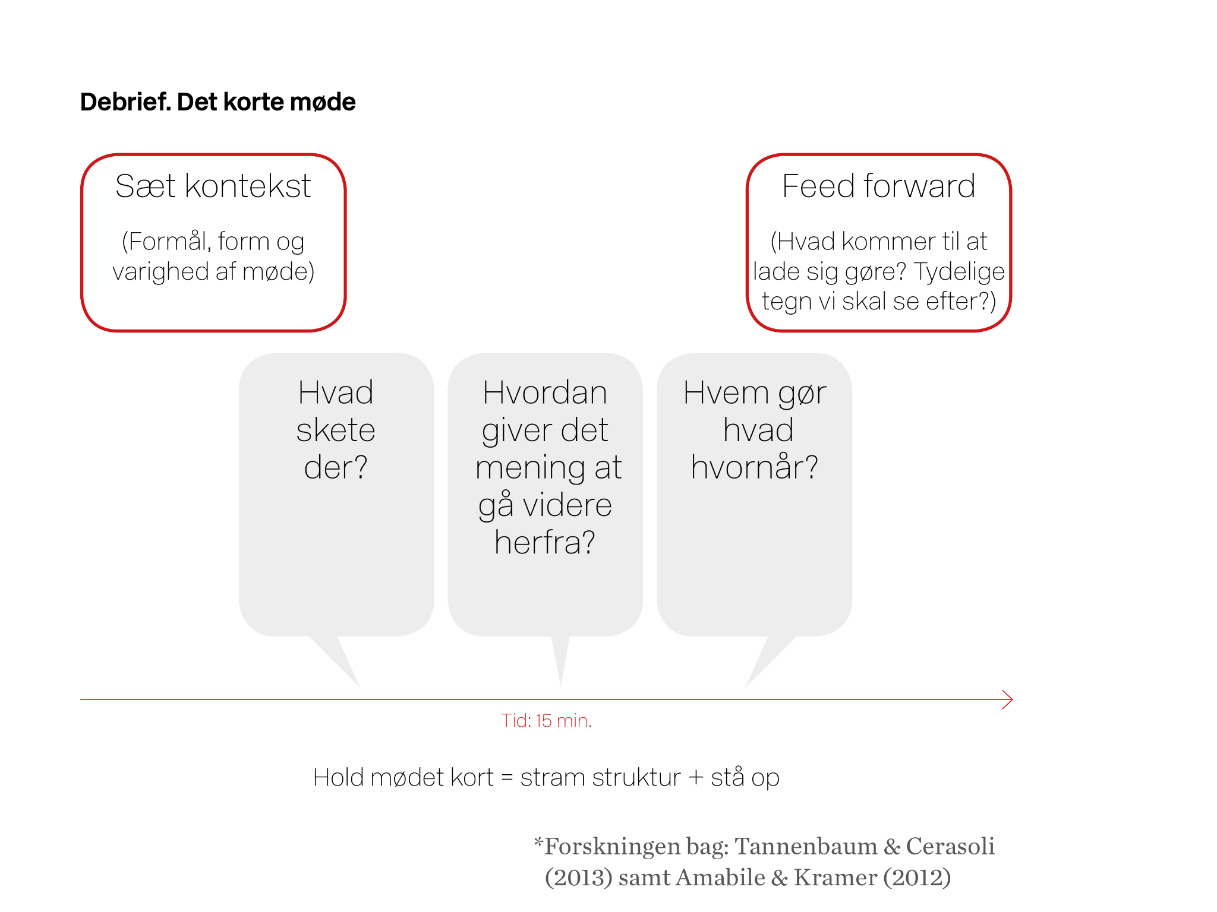

Slide 41
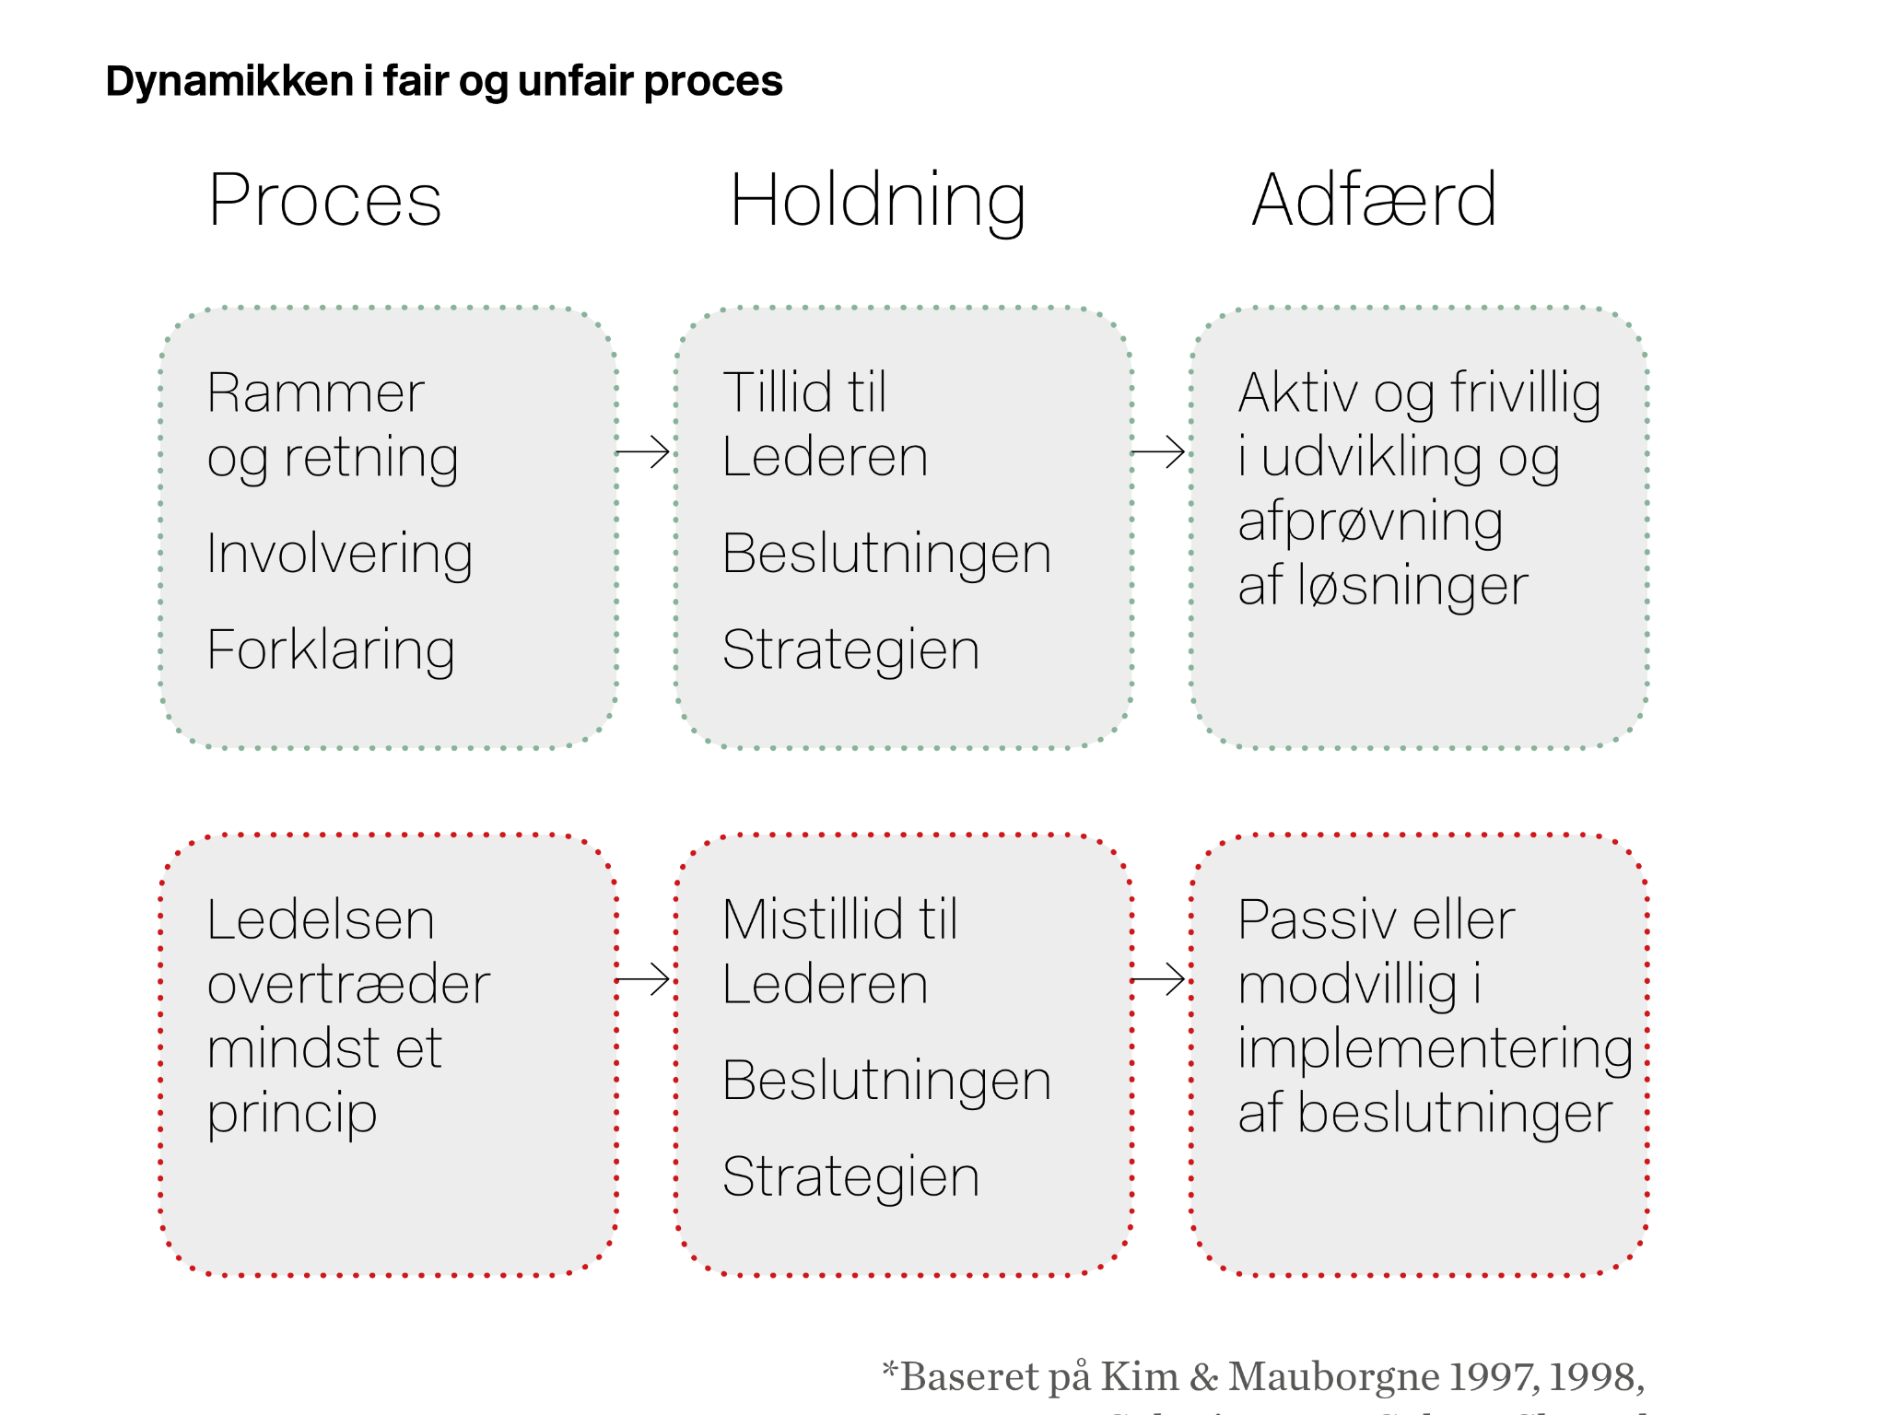

Slide 42
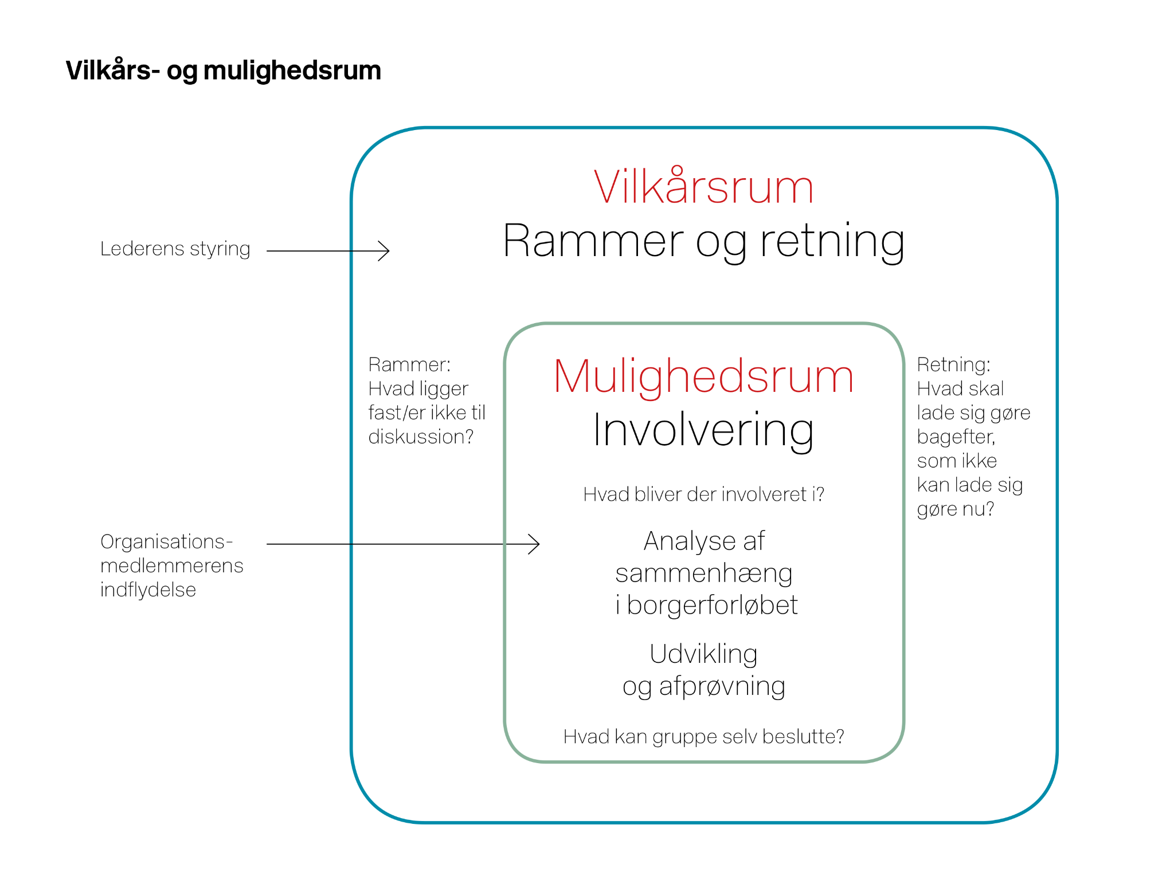

Organisationsmedlemmernes
indflydelse

Slide 43
Må deles med angivelse af kilden: Bo Vestergaard (2016): Byg bro mellem siloerne
Beslutningsprocesser i organisationer
Design 1
Design 2
Design 3
Design 4
Lederen alene udtænker og formulerer løsning
Lederen fremsætter påtænkte løsning(er) og beder gruppen kvalificere dem
Lederen beder gruppen udvikle løsninger
Lederen beder gruppen definere problemer
(og udvikle løsninger)
Lederen beslutter
Lederen
(eller gruppen) beslutter
Lederen
(eller gruppen) beslutter
Lederen
(eller gruppen) beslutter
Design af beslutningsproces

Slide 44
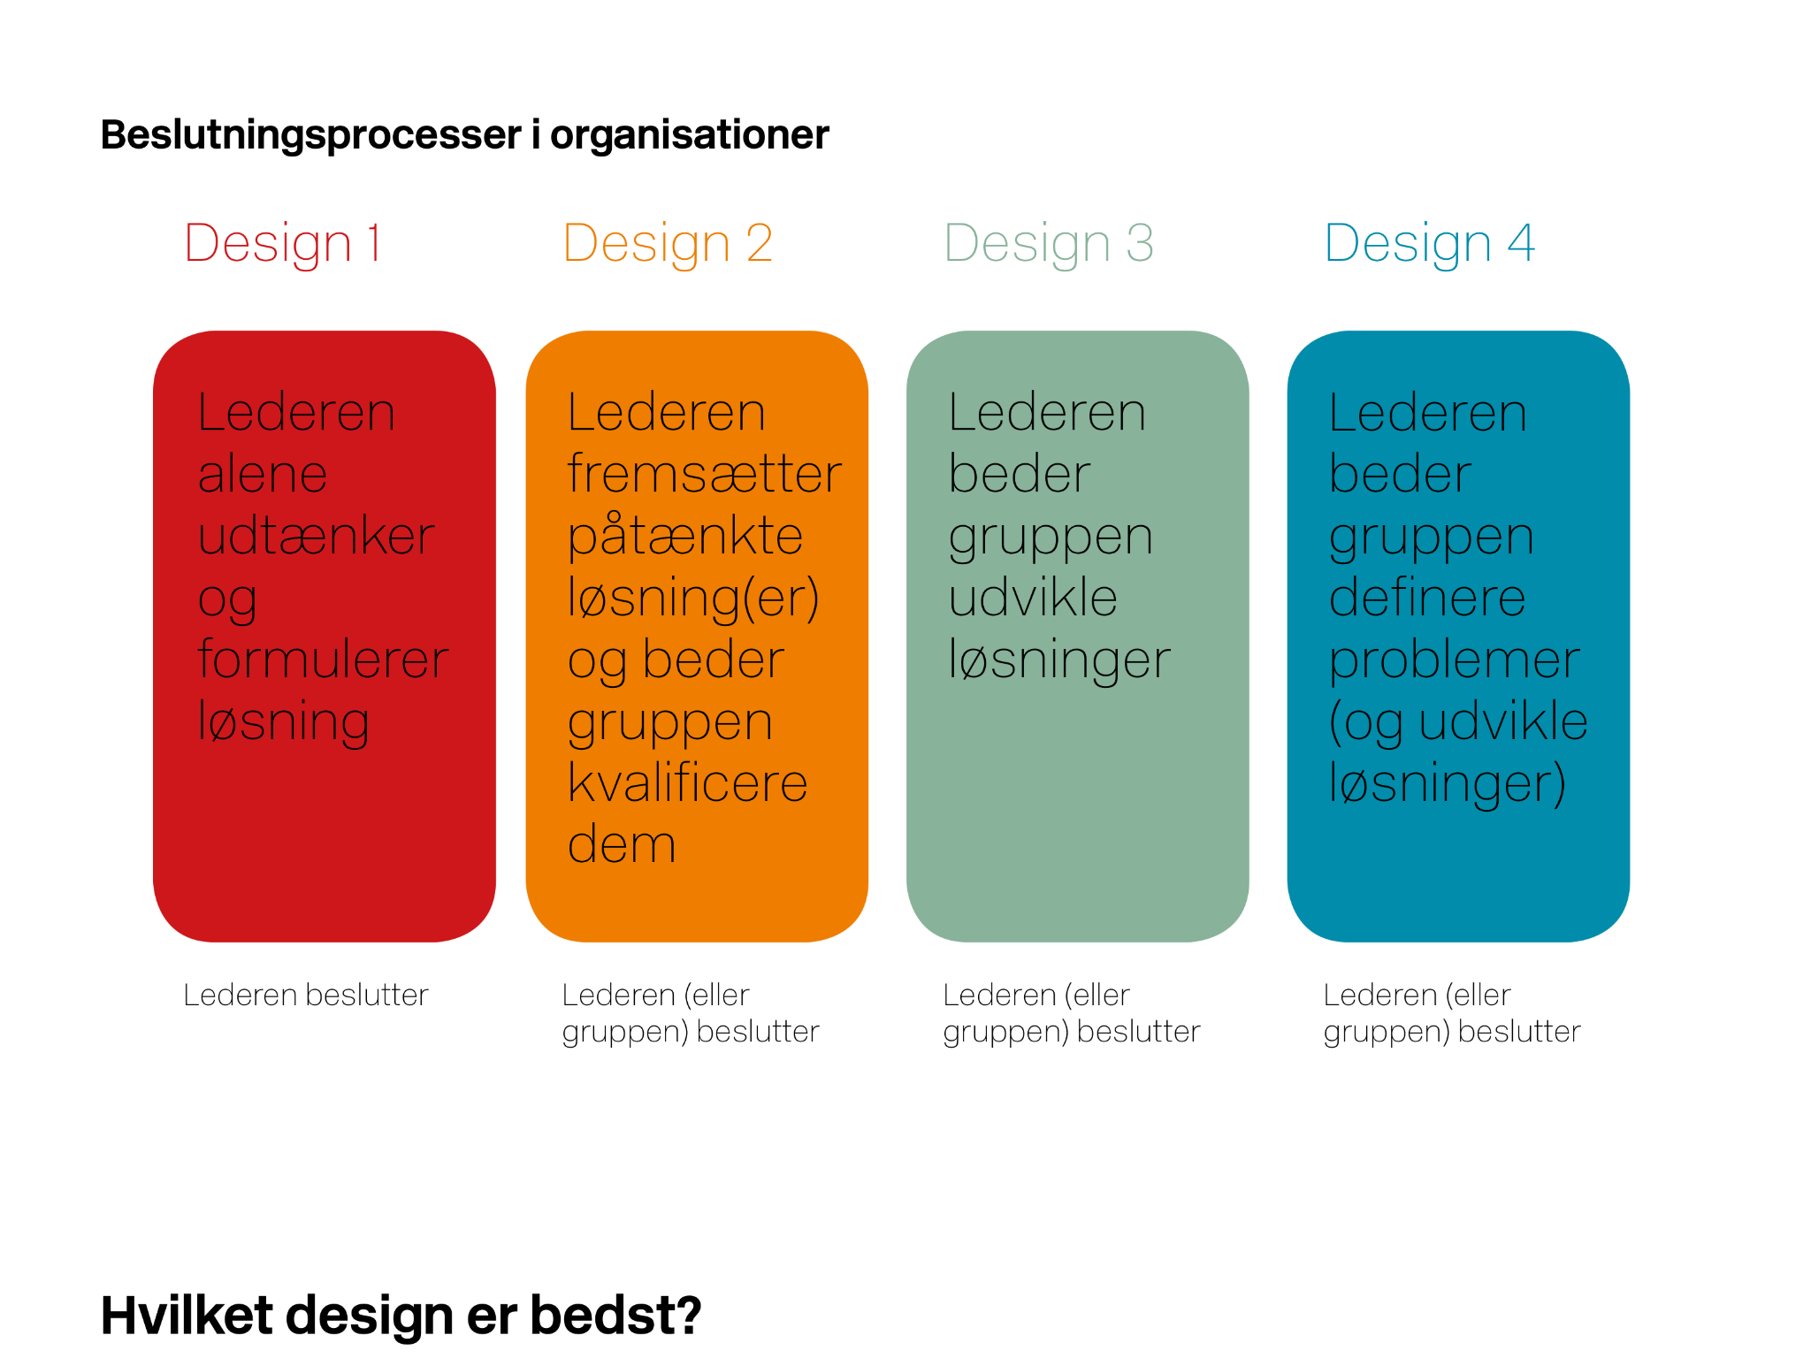

Slide 45
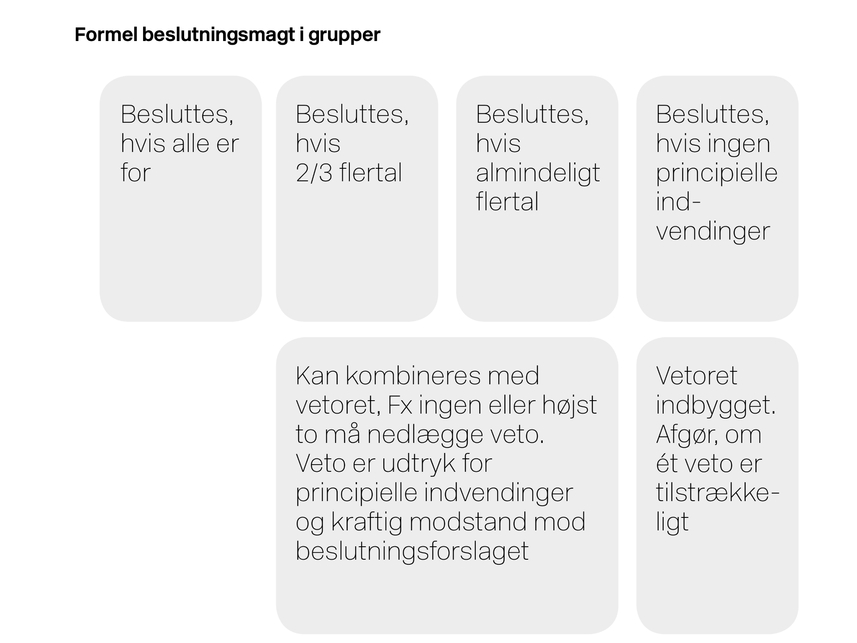

Slide 47
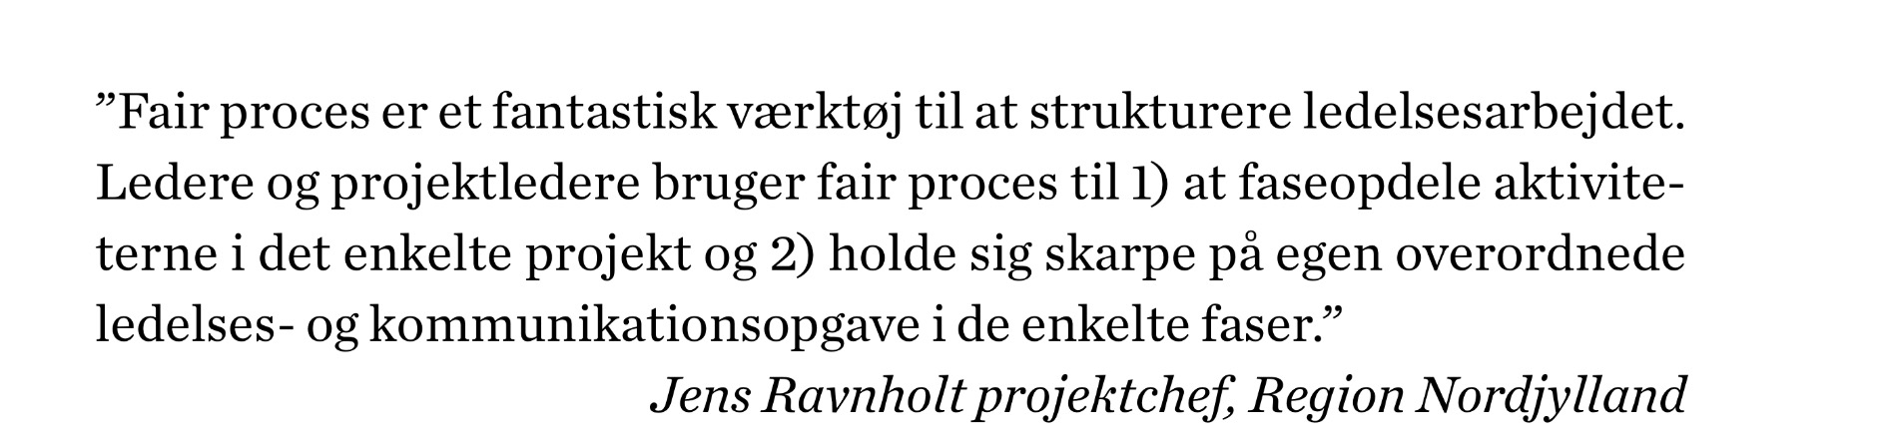

Slide 48
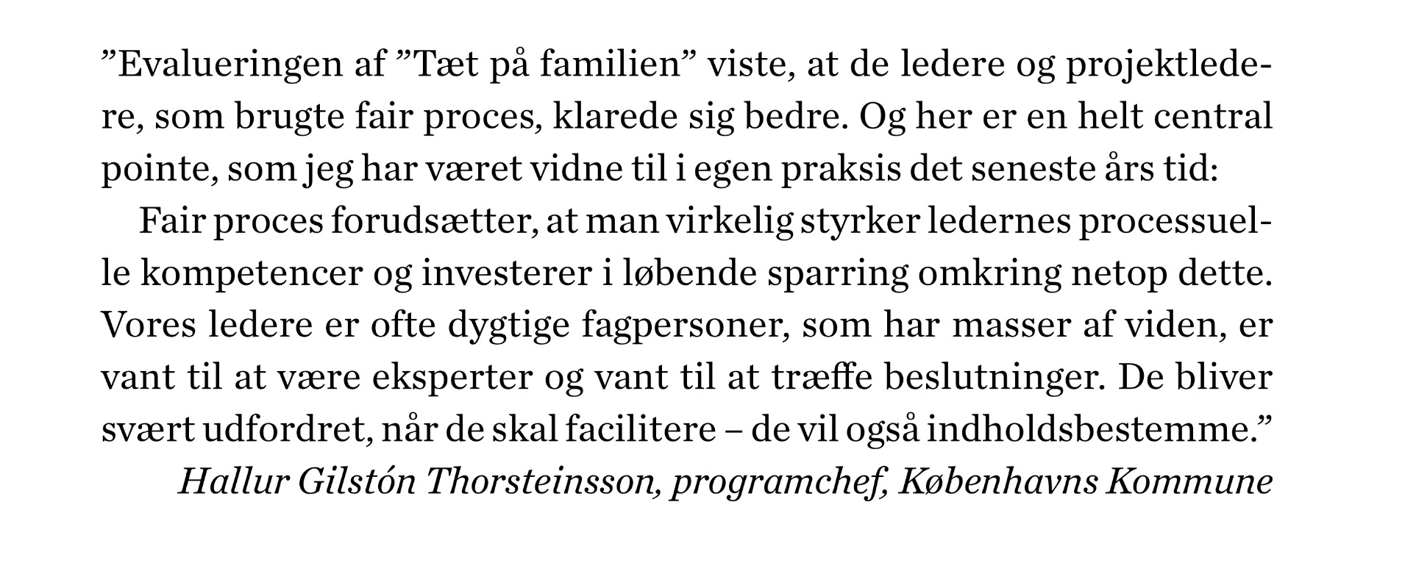

Slide 50
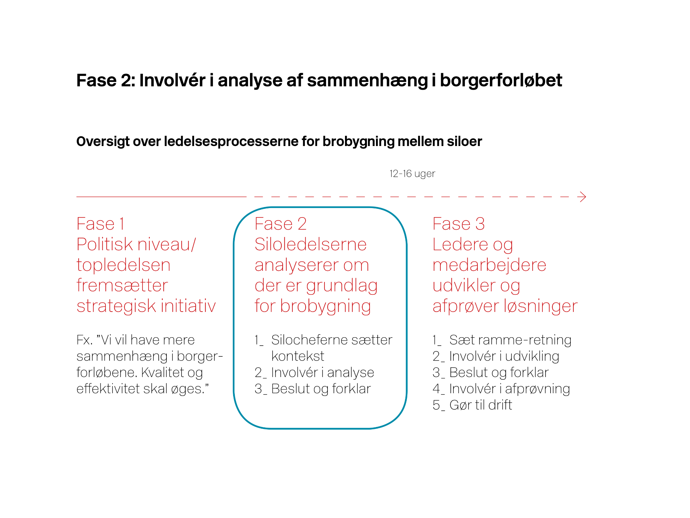

Slide 51
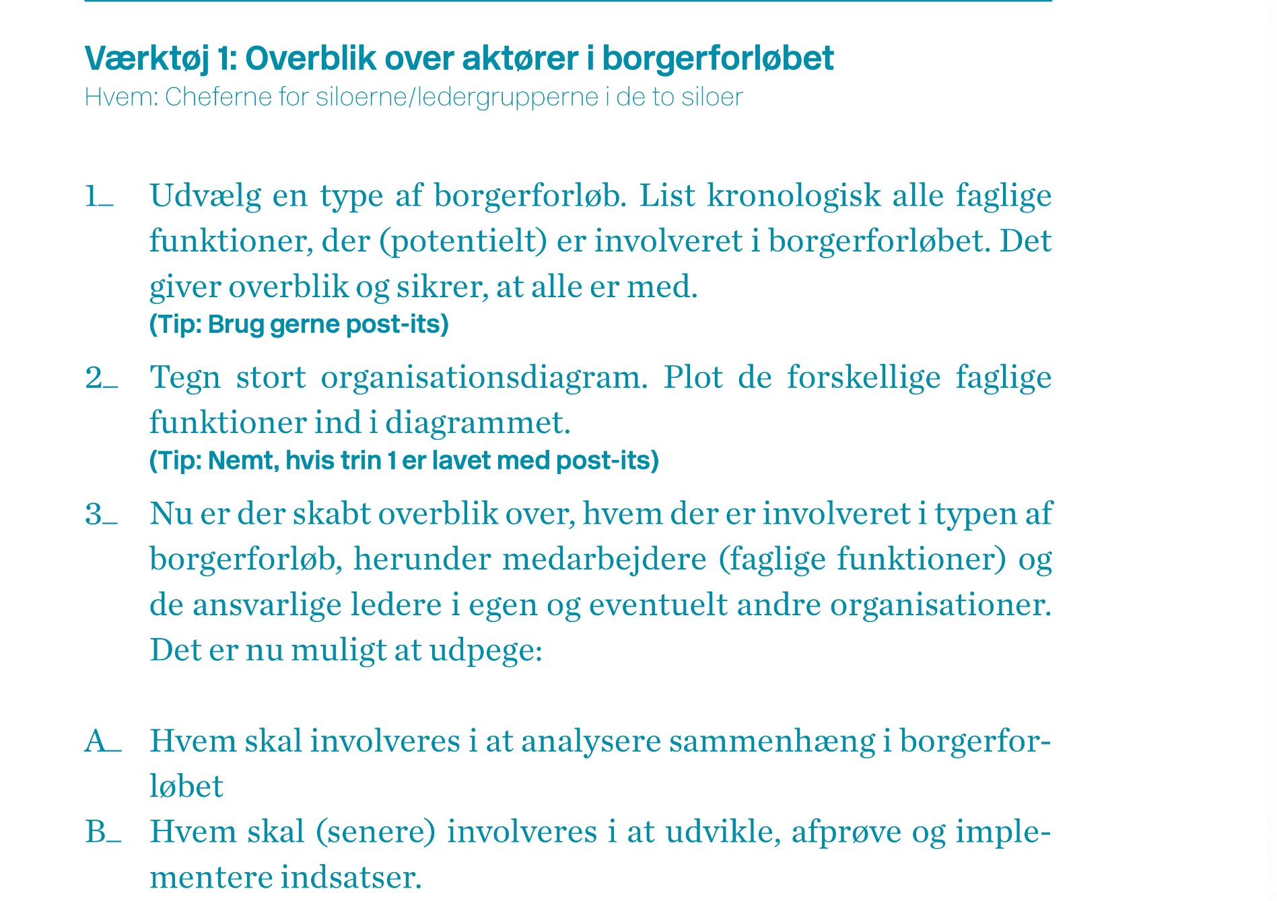

Slide 52
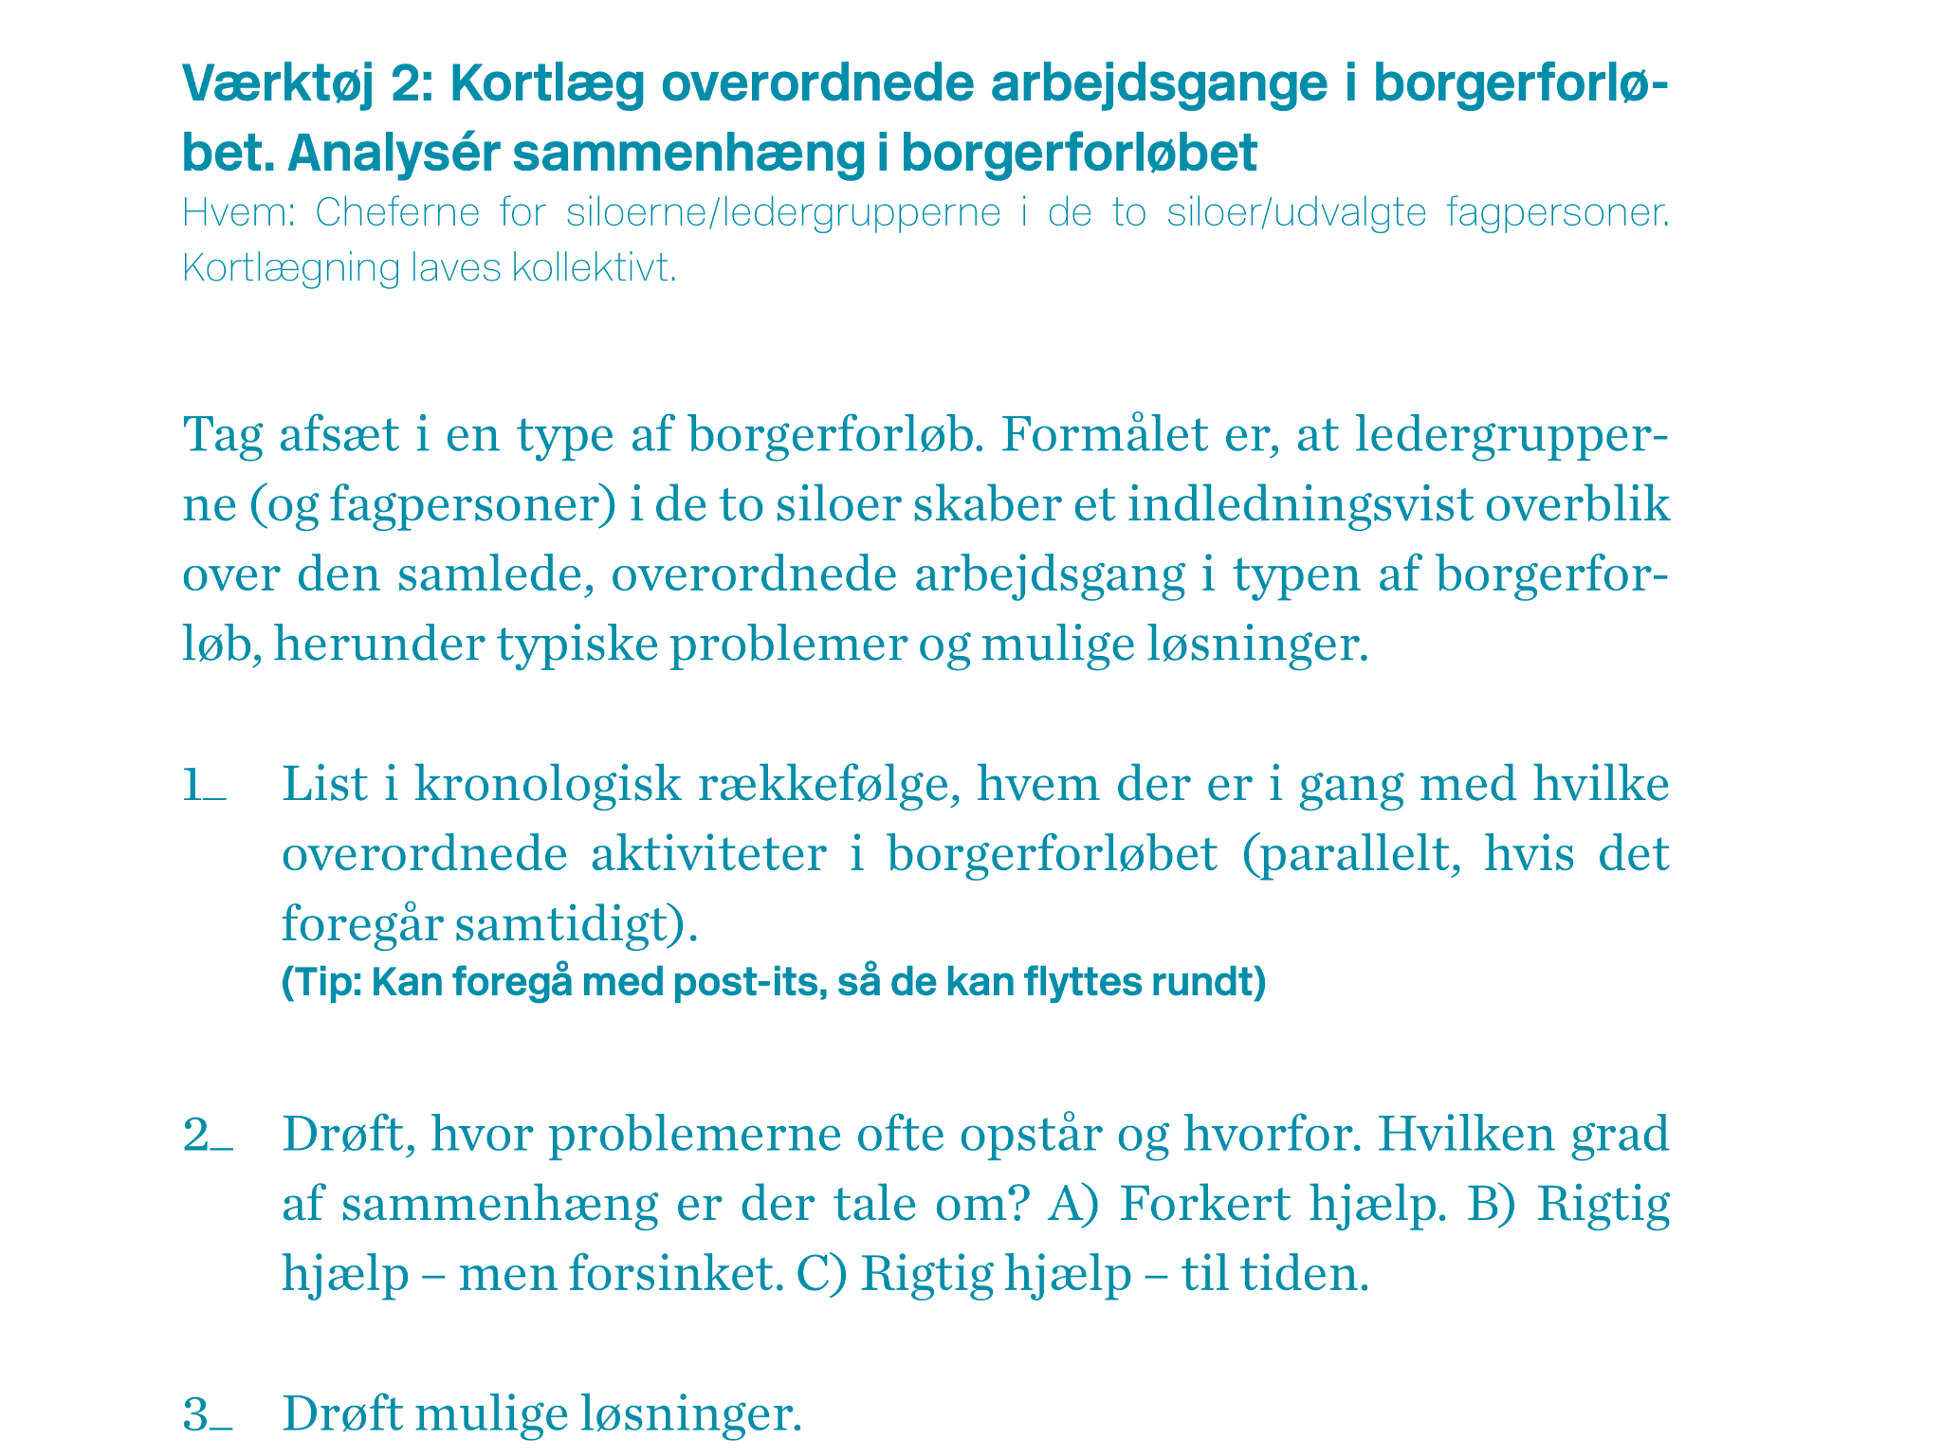

Slide 53
Organisationsmedlemmernes
indflydelse

Slide 54
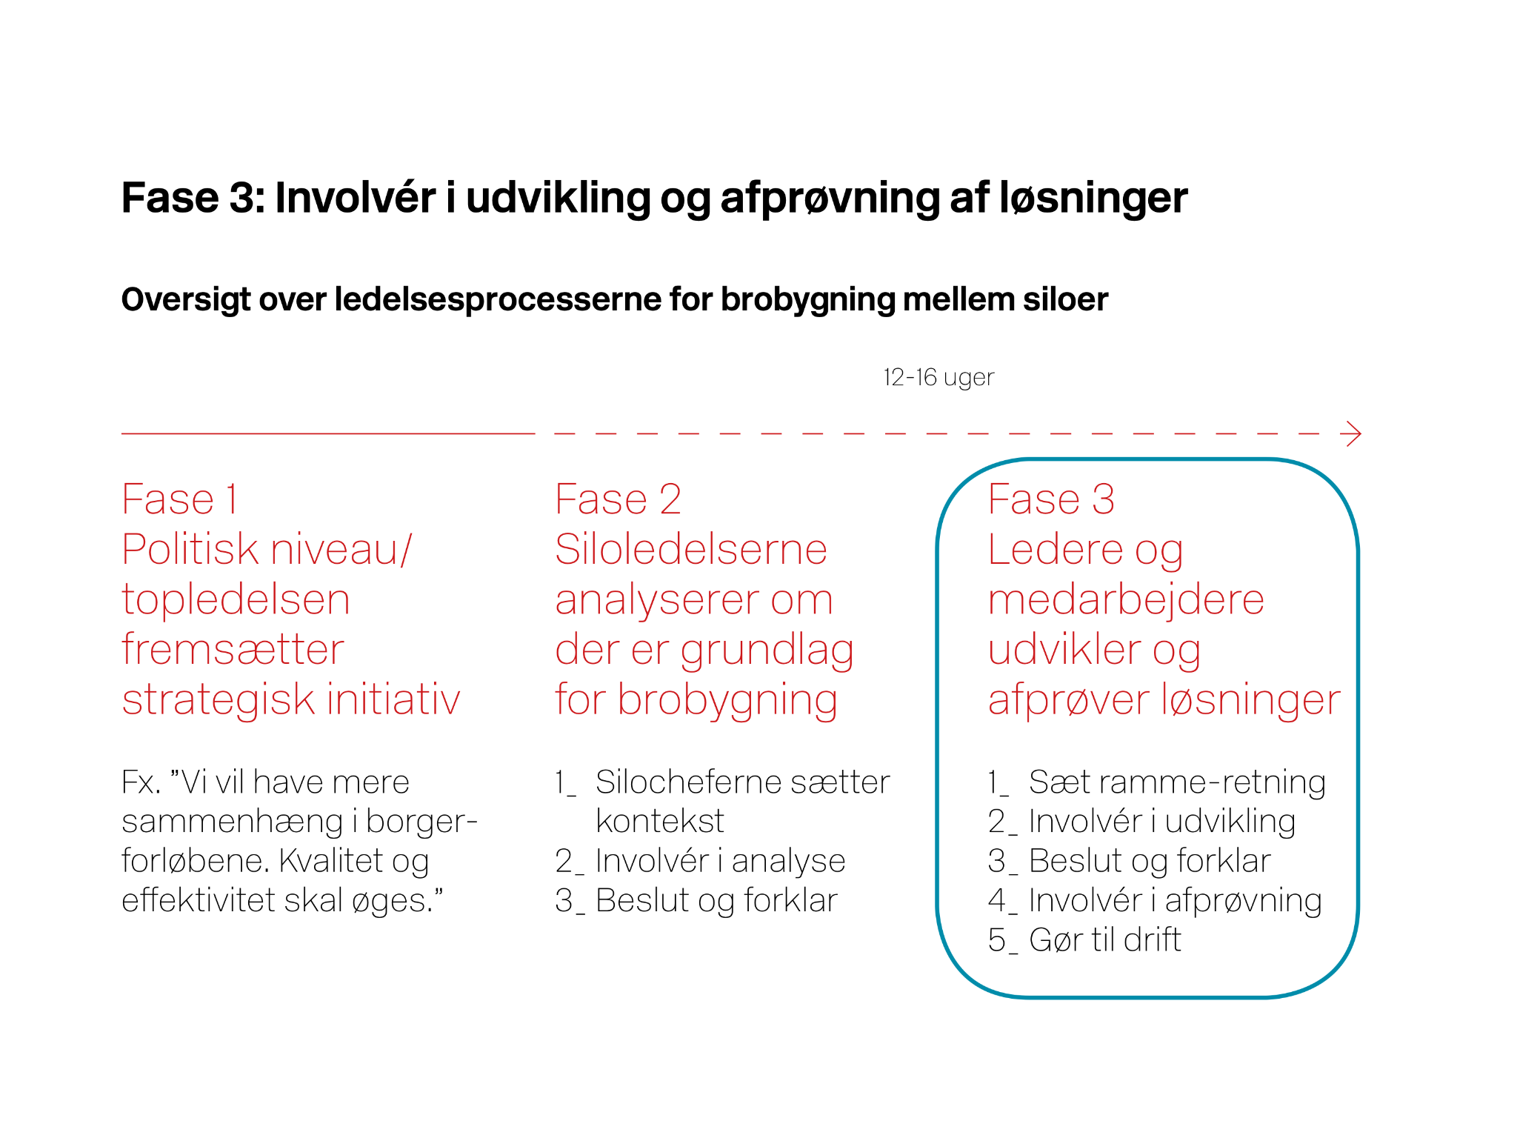

Slide 56
1. Status på borgeren | Hvordan går det?
2. Status på indsatser | Hvilke initiativer har vi sat igang? | Hvad skete der? | Udfordringer undervejs? Løst eller skal der udvikles løsninger
3. Hvordan giver det mening at gå videre herfra? | Hvilke mål og delmål? | Hvilke fokusområder og hvorfor? | Hvilke indsatser vil vi igangsætte, og hvorfor?
4. Hvem gør hvad, hvornår? | Hvordan afprøver vi? | Hvordan og hvor ofte følger vi op? | Tegn på succes

Slide 57
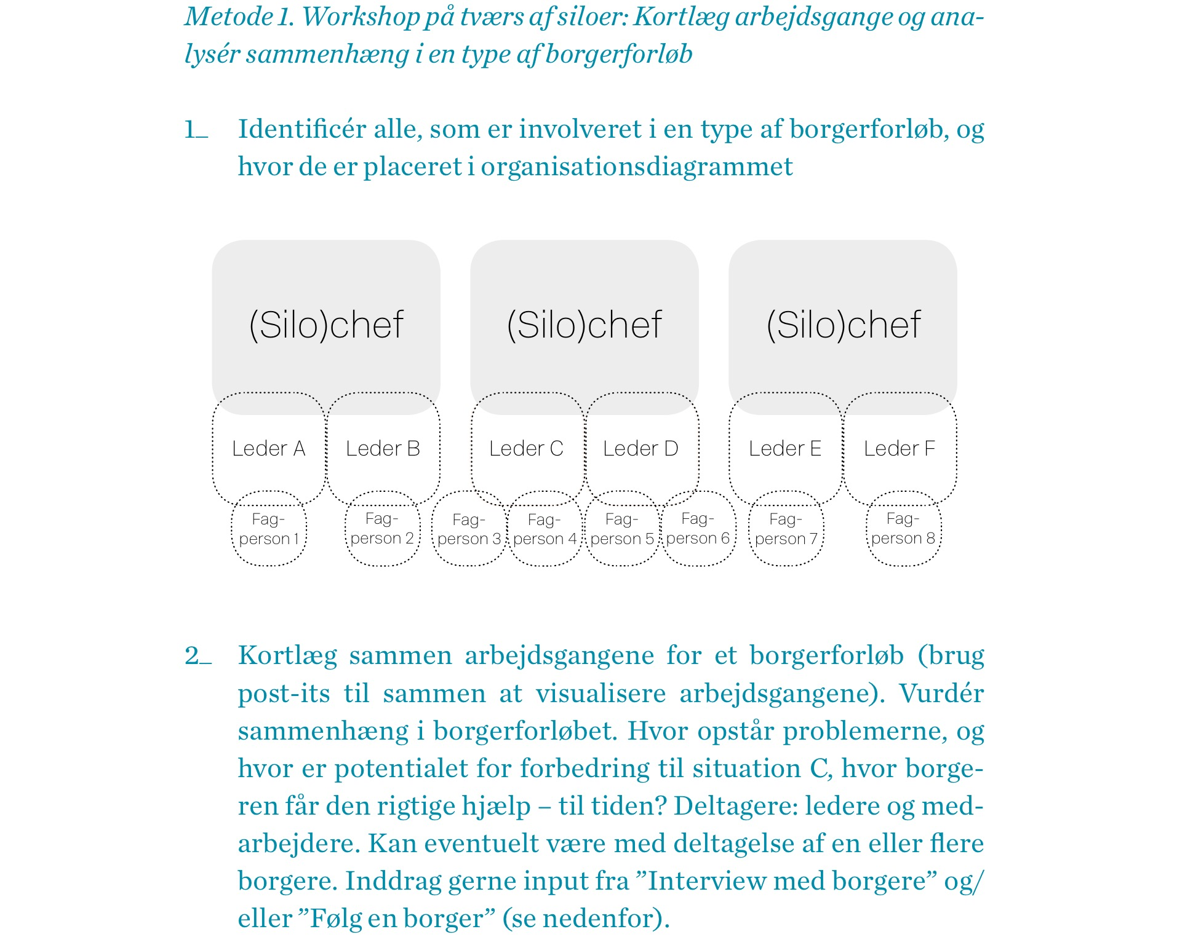

Slide 58
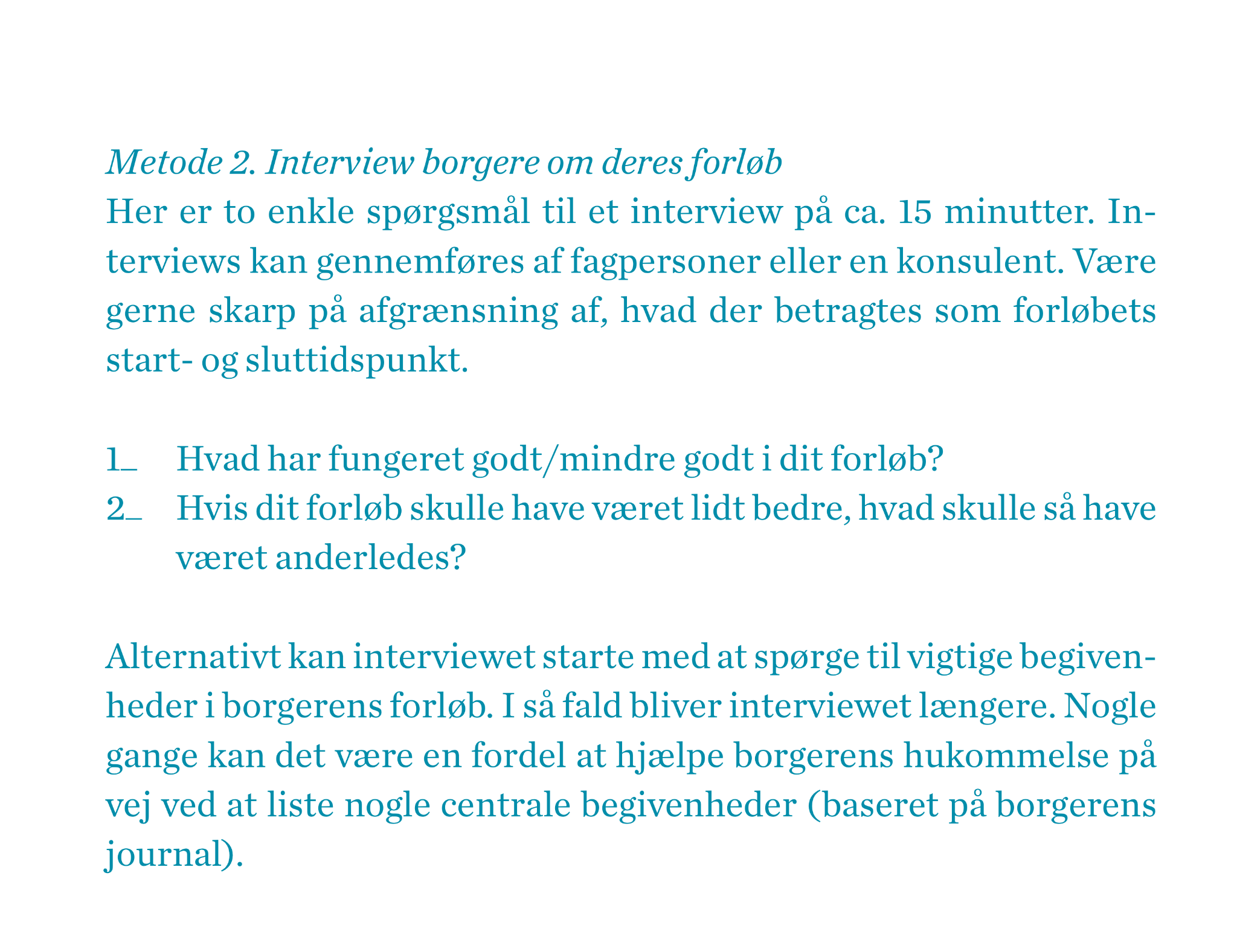

Slide 59
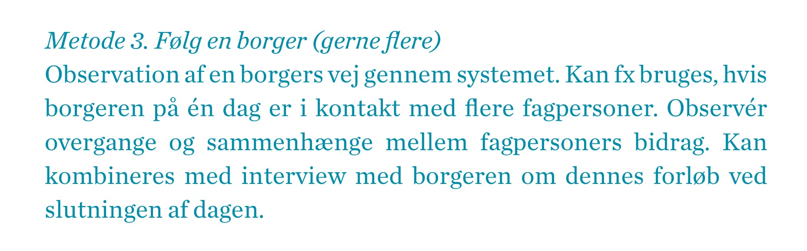

Slide 60
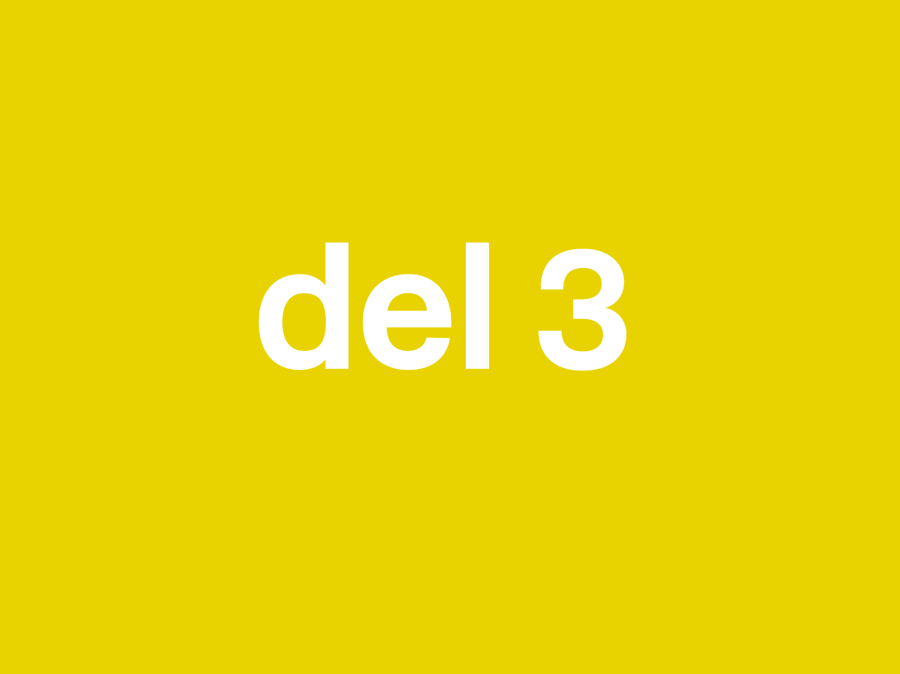
Hvordan skaber man bølger af
projekter, der bygger bro mellem siloerne?

Slide 61
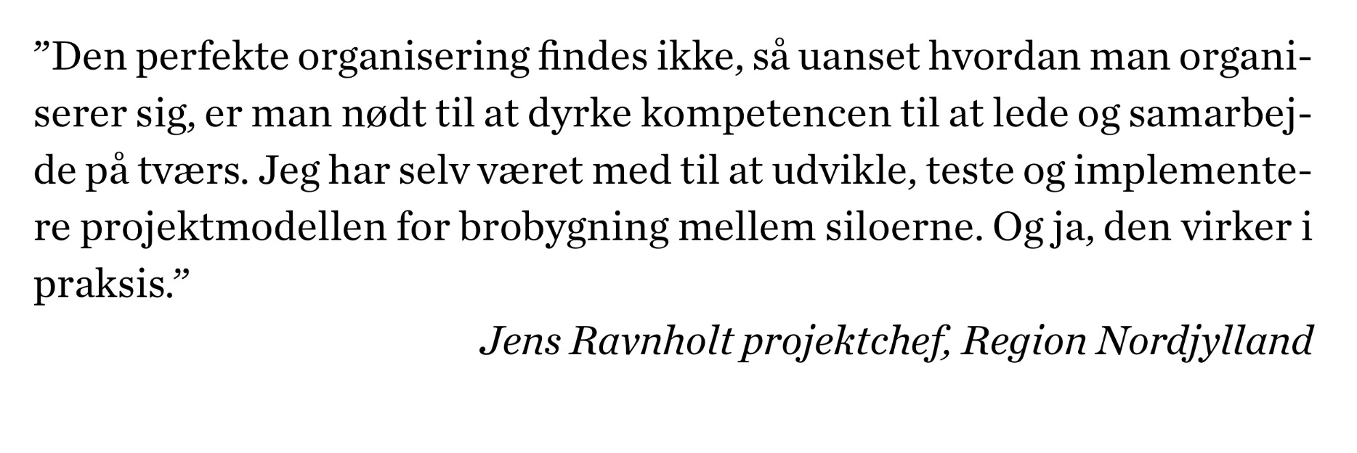

Slide 62
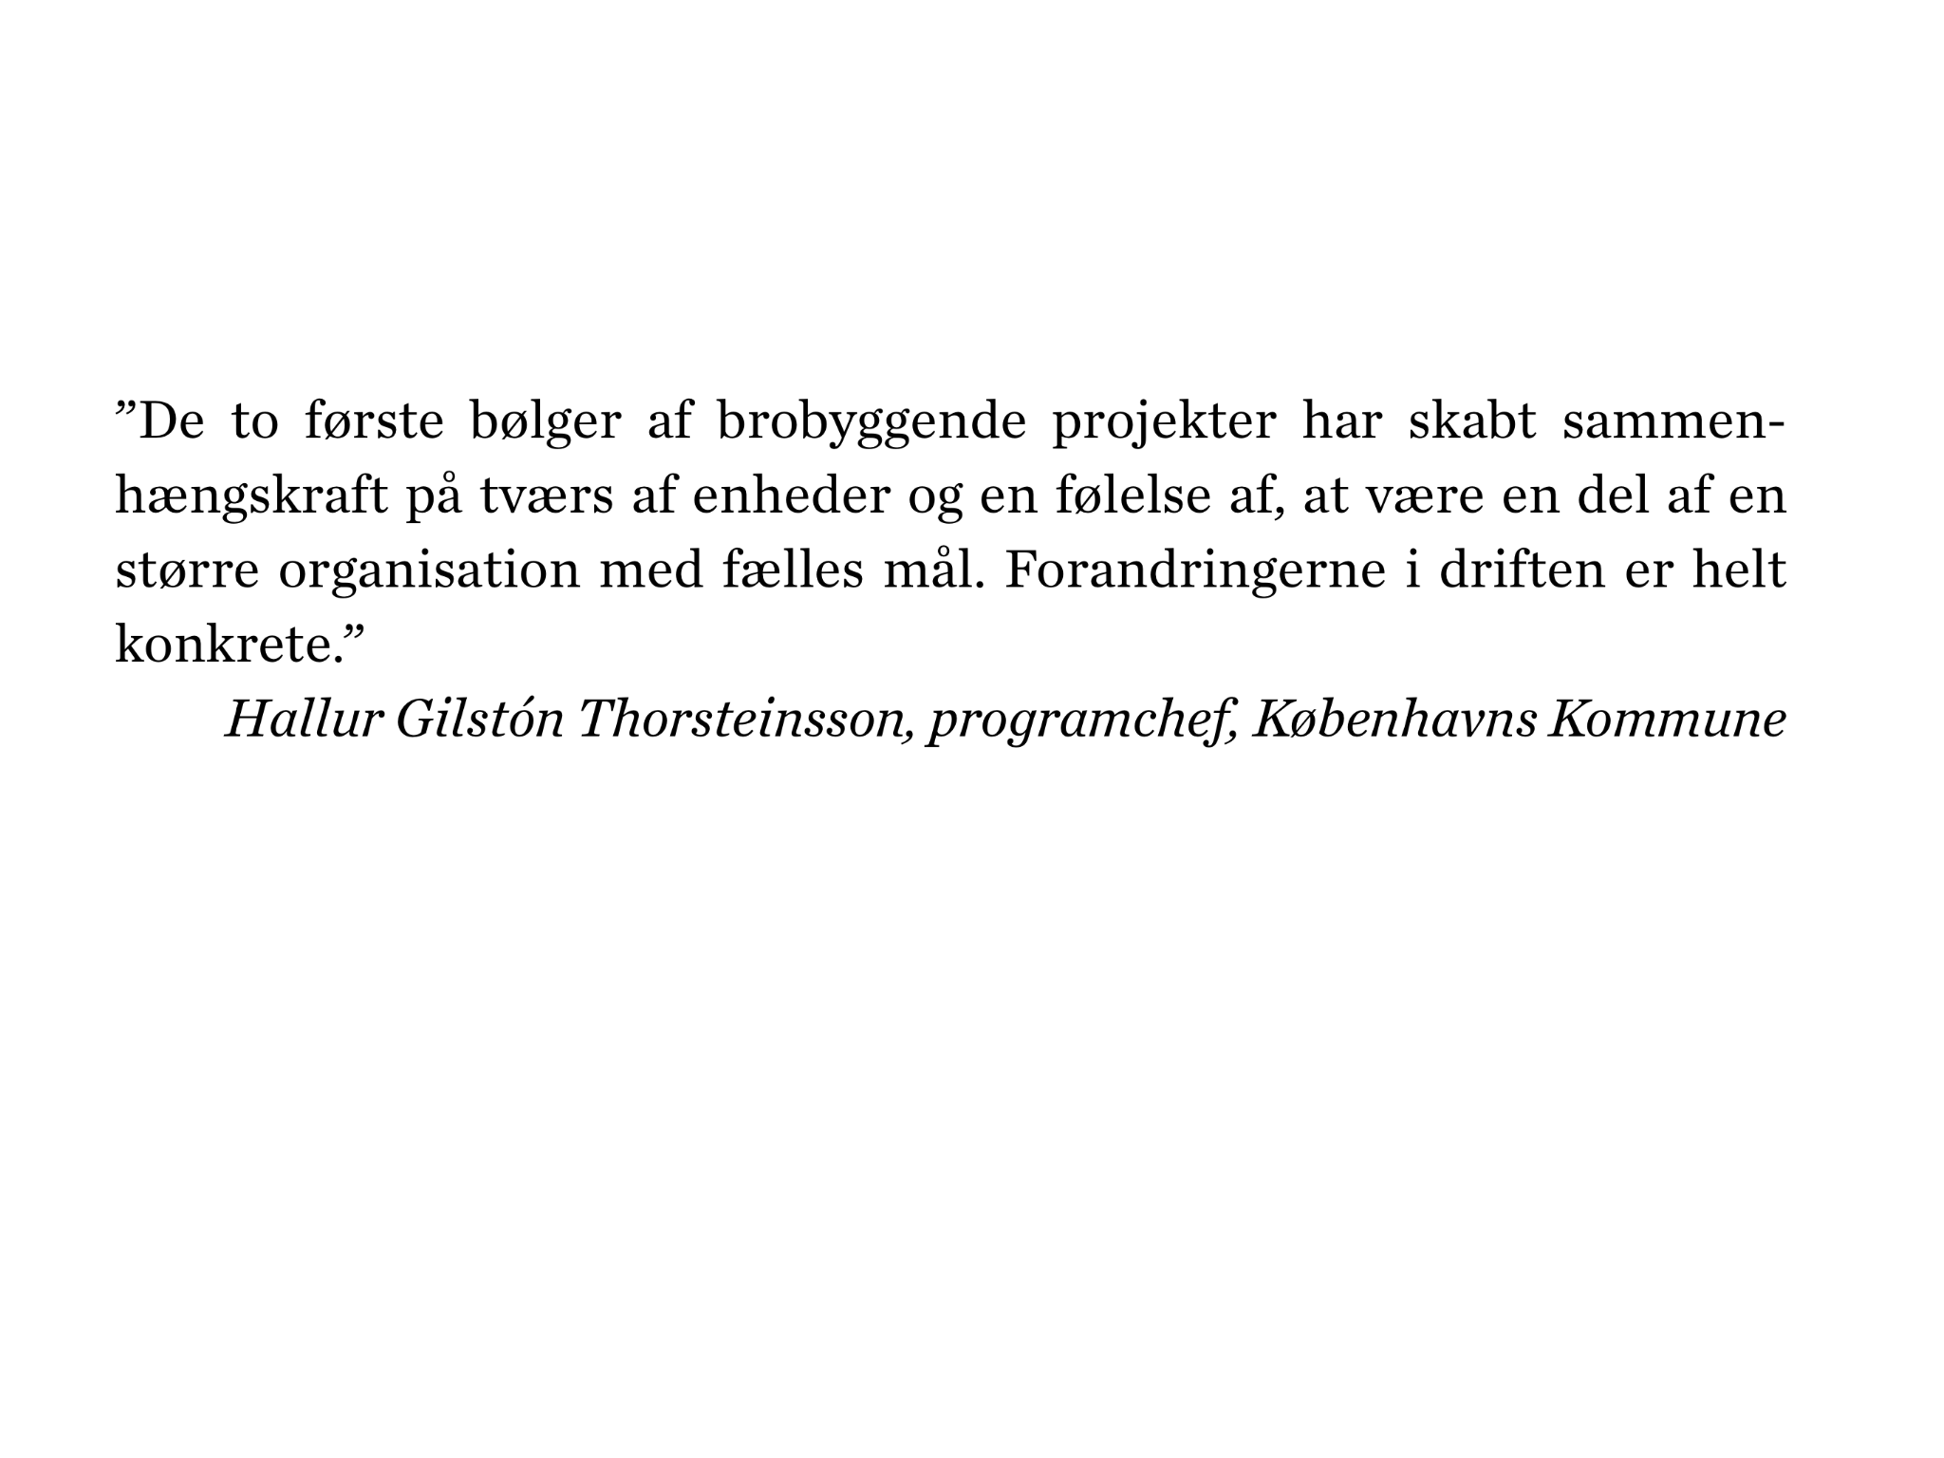

Slide 63
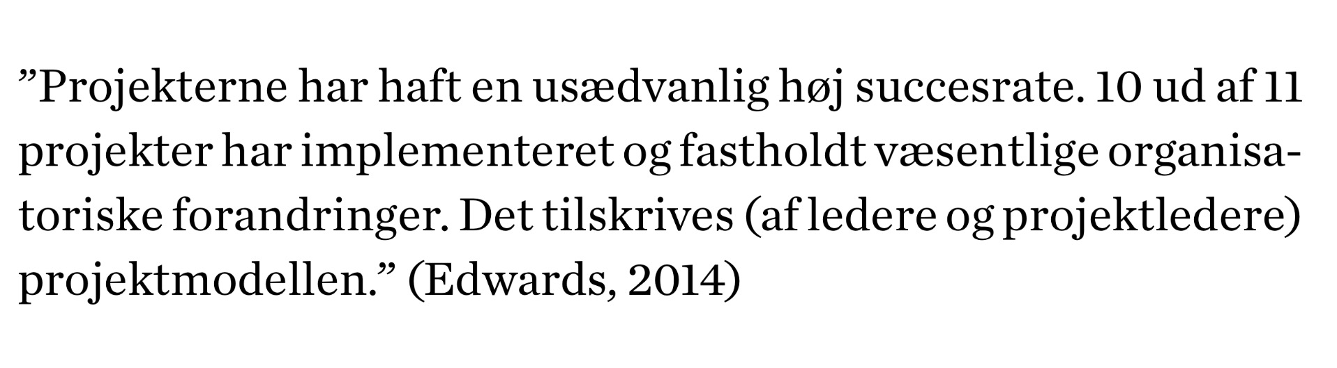

Slide 64
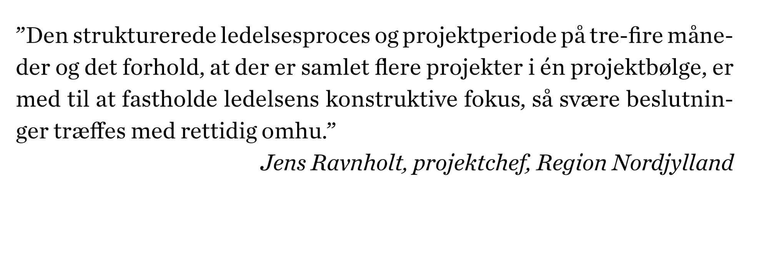

Slide 65
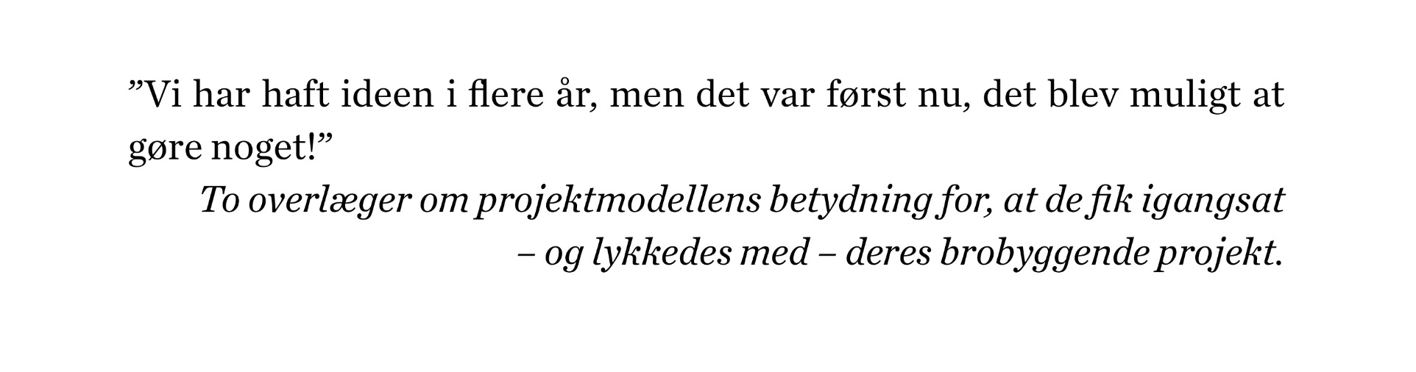

Slide 66
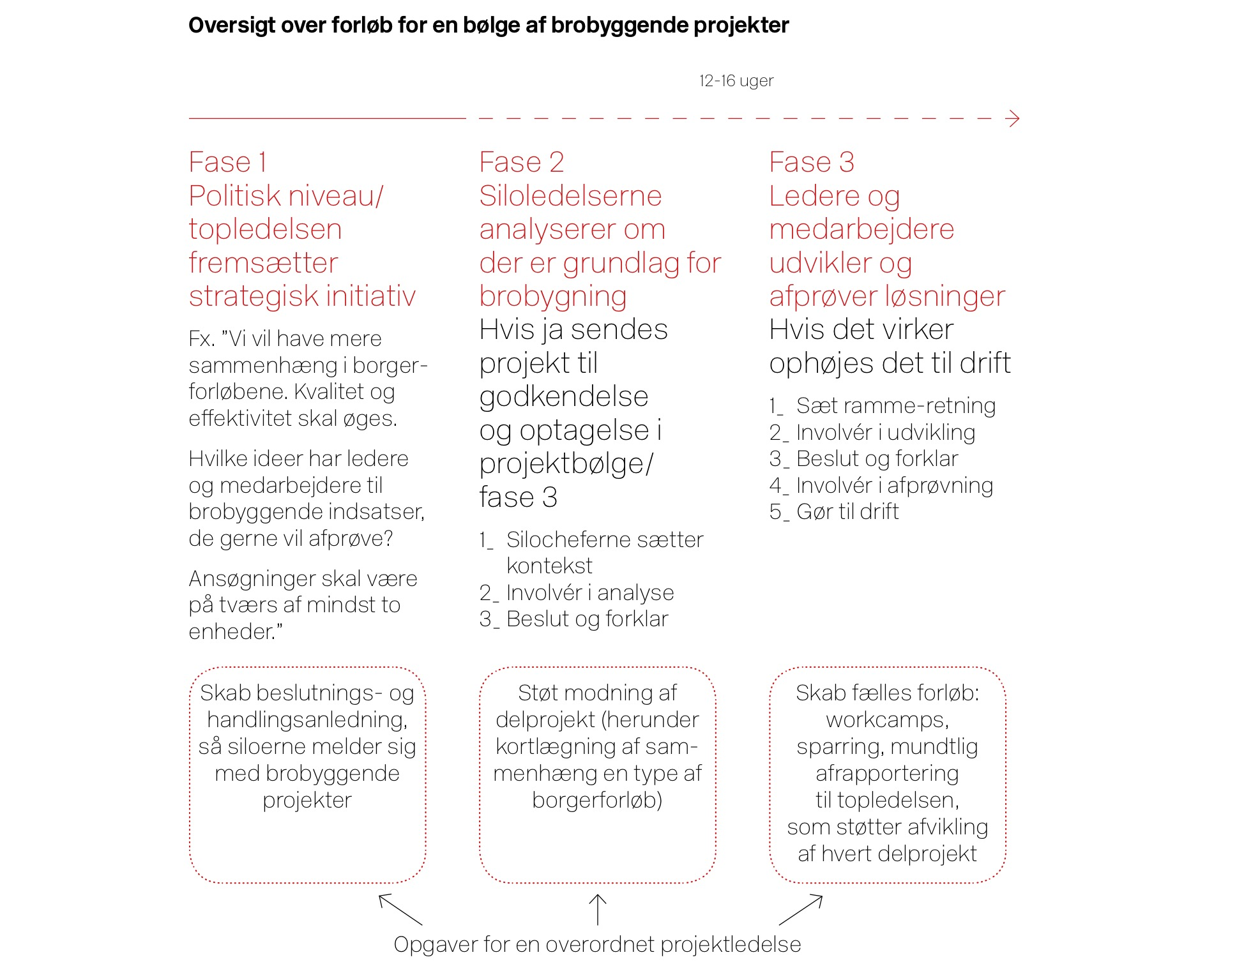

Slide 67
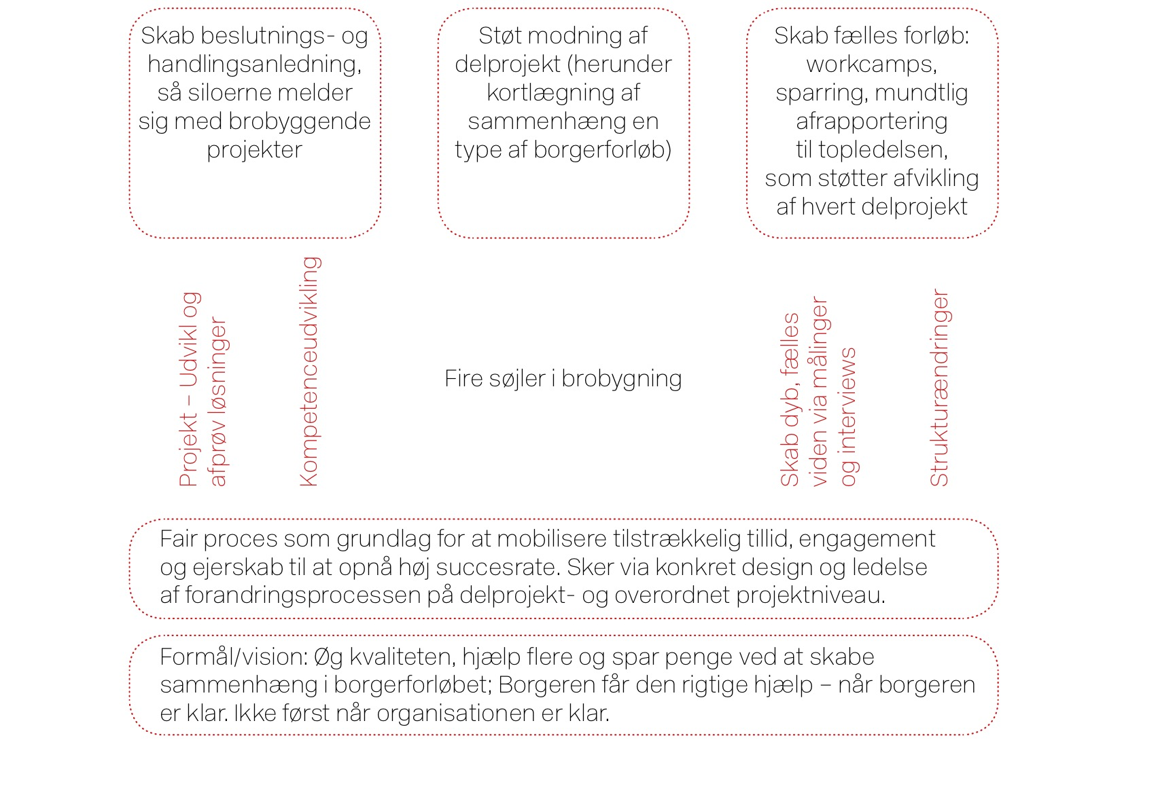

Slide 68
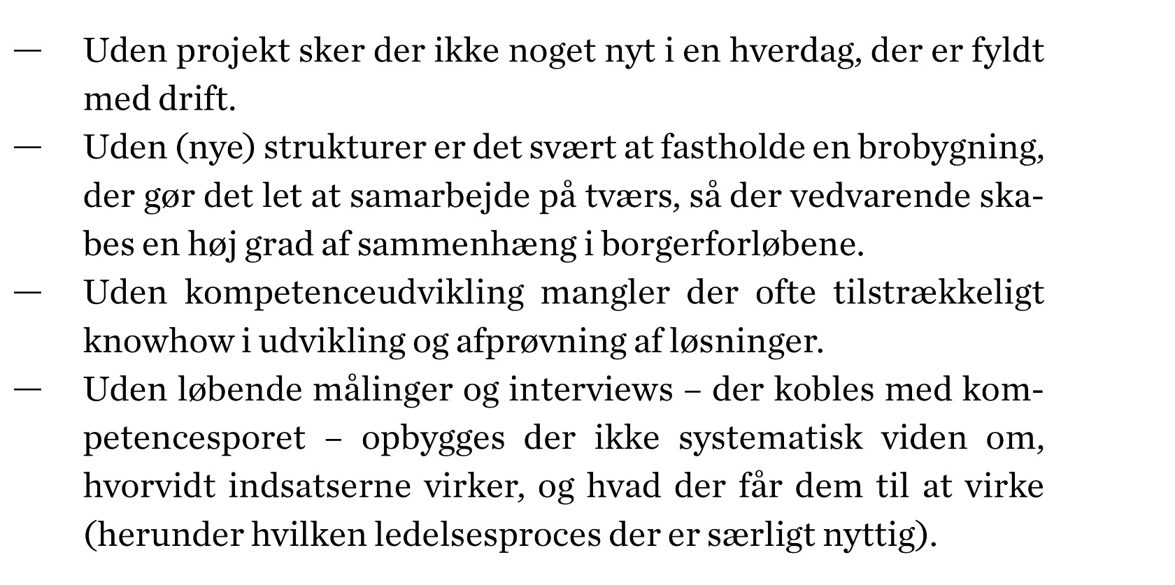

Slide 69
Hvordan gør vi det?
"Projekt relationel koordinering" 2012-2013. 2 sygehuse. 11 delprojekter. Uddrag fra følgeforskningsrapport fra Danmarks Tekniske Universitet. Af seniorforsker Kasper Edwards.
Projektet har gennemført 11 delprojekter. De har alle skabt betydelige forandringer, og 10 af delprojekterne har fastholdt forandringerne, og dermed vurderes de som succesfulde.
Evalueringen har konstateret, at
1) delprojekterne har haft en usædvanlig høj succesrate. De har implementeret og fastholdt organisatorisk forandring.
2) Dette tilskrives den projektmodel, der er udviklet i projektet.
3) Den overordnede projektmodel imødegår nogle af de strukturelle problemer, så som manglende tid til udvikling, projektstruktur og projektkompetence, som medfører, at projekter ikke prioriteres og gennemføres.
4) Dermed er projektmodellen et bud på en generel udviklingsmodel inden for velfærdsledelse.

Slide 70
Connect med mig på Linkedin eller www.fairproces.dk (mailliste) og få updates med artikler, slides og værktøjer
Hvad hjælper jeg med?: Foredrag, workshops og forløb.
“Byg bro mellem siloerne”
"Fair proces"
Bo Vestergaard
Konsulent. Forfatter. Foredragsholder.
Partner i Relational Coordination Research Collaborative, Brandeis University
fairproces.dk
www.agora.as

Slide 71


Storyboard for en specifik borgers forløb
Delmål/mål
der arbejdes
henimod
Begivenhed/
aktivitet
Hvem, gør hvad, hvornår?
Begivenhed/
aktivitet
Begivenhed/
aktivitet
Begivenhed/
aktivitet
Hvem, gør hvad, hvornår?
Hvem, gør hvad, hvornår?
Hvem, gør hvad, hvornår?
Delmål/mål
der arbejdes
henimod
Begivenhed/
aktivitet
Hvem, gør hvad, hvornår?

